Slide 1
EUROPA.-LA VUELTA AL MUNDO EN 885 JARDINES.-FRANCIA.HH
Selección de textos y fotografías por
JOSE ELIAS BONELLS

Slide 2
Jardin Atlantique
El Jardín del Atlántico es un jardín de París del distritoXV construido sobre las pistas de la estación Montparnasse de Paris , en una superficie de 3,5 hectáreas, rodeado de bloques de pisos.
Un acceso libre de cuadrados de césped grande es el centro del parque.
Es atravesado en su centro por una pasarela que conduce a la fuente en la isla de las Hespérides, donde hay un pórtico, que contiene equipos meteorológicos y soporta un espejo giratorio.

Slide 3
La vegetación persistente que adorna el parque se ha tomado de la naturaleza de la costa atlántica de los dos continentes y ofrece, además sus colores azules, púrpura, verde, blanco .
El jardín tiene una zona de juegos para los niños cuya configuración compuesta de pequeñas plazas y calles da un marcado contraste con el resto del parque.
Esta zona es pilotado por una larga pasarela curva.
El parque también ofrece una amplia gama de gimnasio , mesa de tenis , pistas de tenis y visitas guiadas.

Slide 4
El tema de los océanos es causada por la vegetación, por las formas de las ondas en todas partes y el mobiliario que recuerda a la industria de la construcción naval.

Slide 5
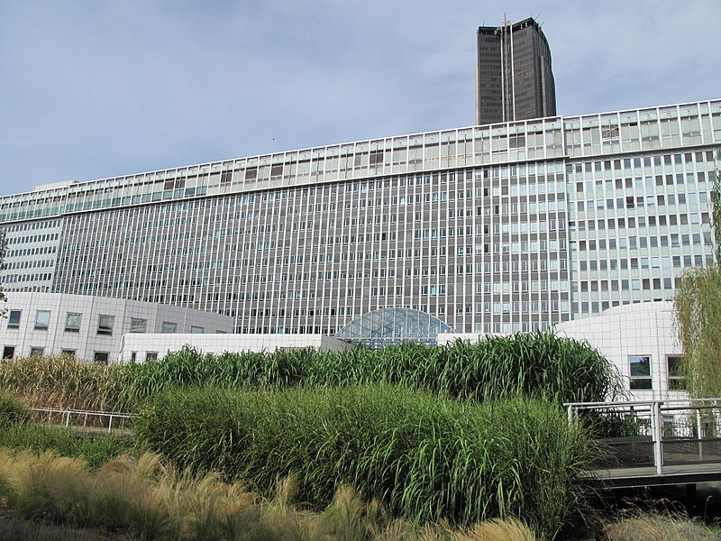
Notes:
Jardin Atlantique

Slide 6
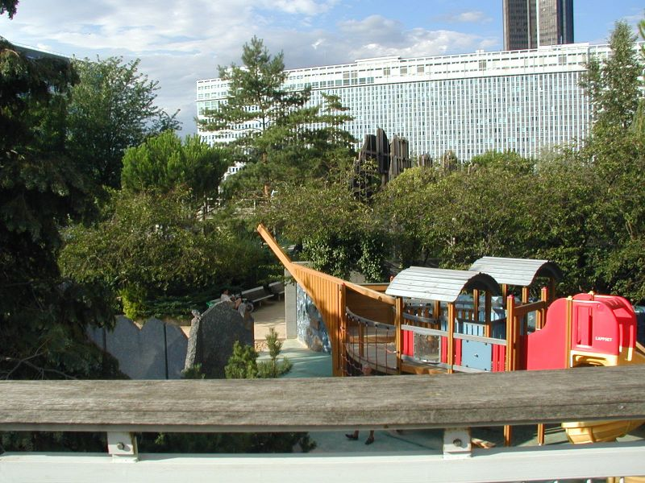
Notes:
Jardin Atlantique

Slide 7
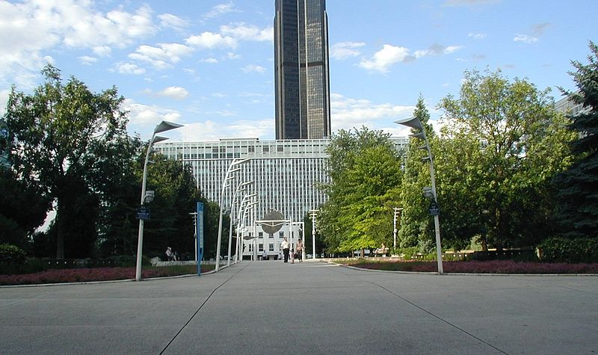
Notes:
Jardin Atlantique

Slide 8
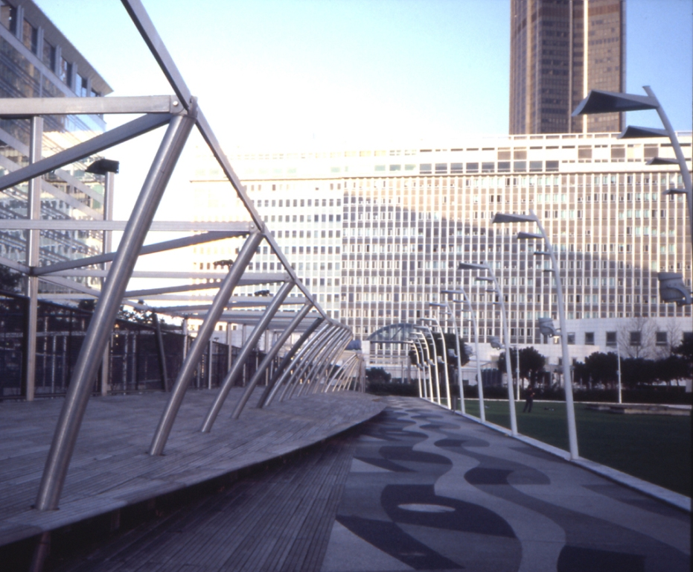
Notes:
Jardin Atlantique

Slide 9
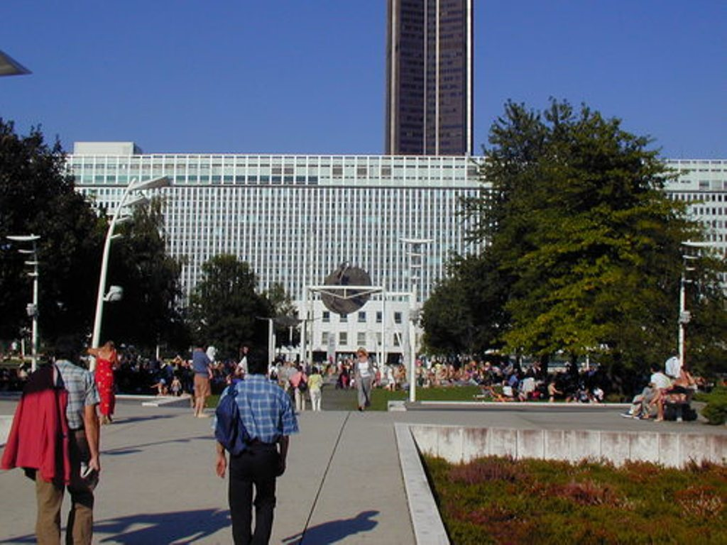
Notes:
Jardin Atlantique

Slide 10
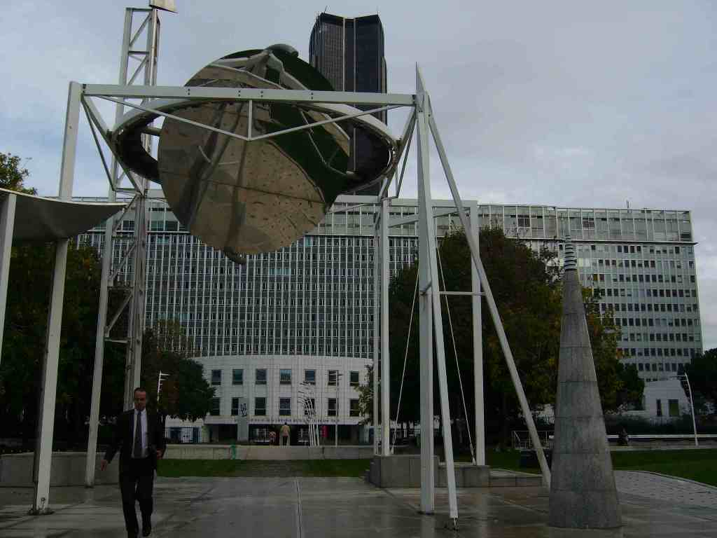
Notes:
Jardin Atlantique

Slide 11
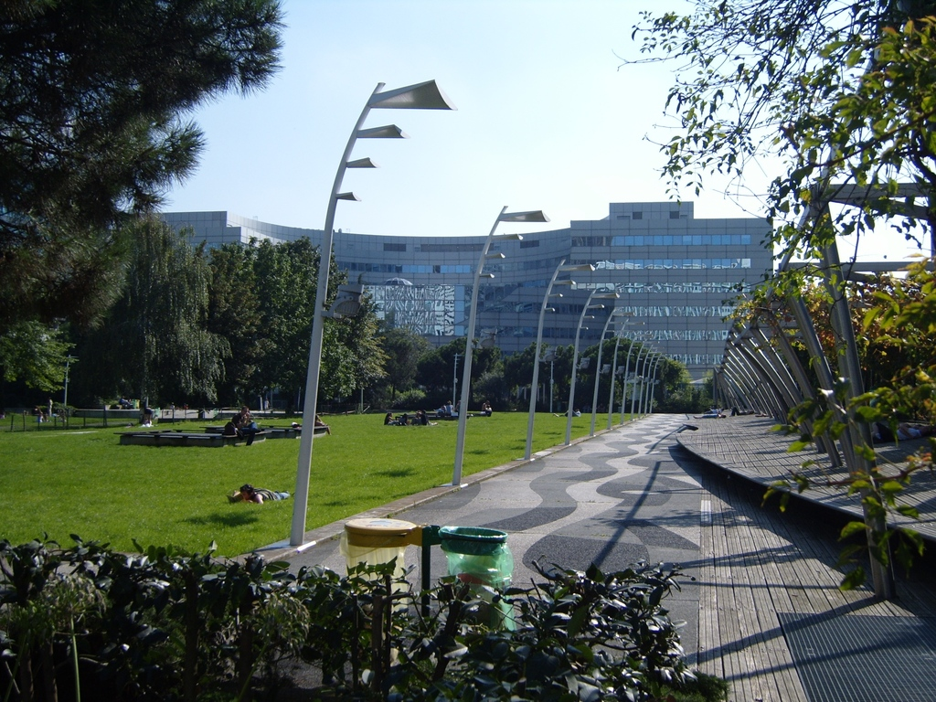
Notes:
Jardin Atlantique

Slide 12
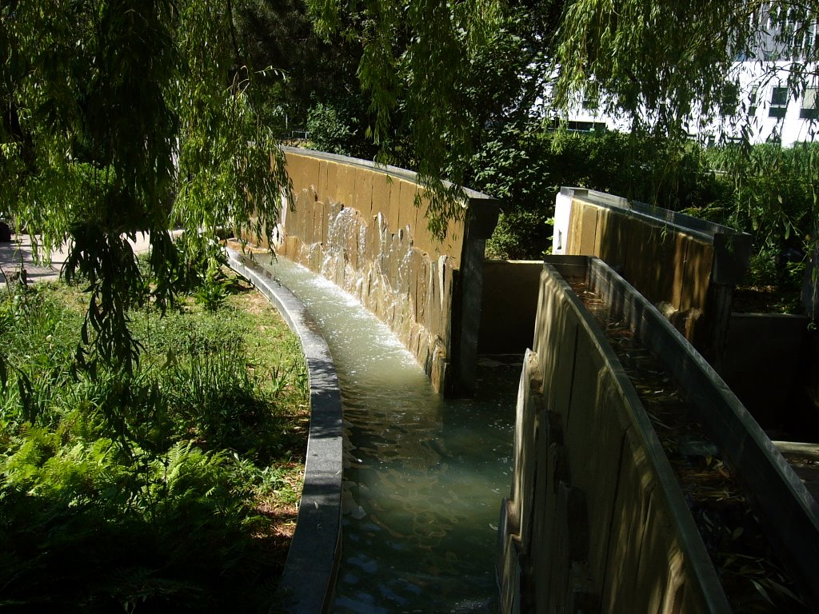
Notes:
Jardin Atlantique

Slide 13
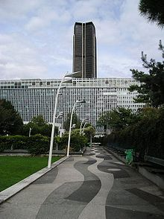

Slide 14
Palais Royal
El Palacio Real es un palacio con jardines situado al norte del Museo del Louvre, en París.
Originalmente se llamó Palais Cardinal pues fue erigido por orden del Cardenal Richelieu.
A pesar de su nombre, nunca fue residencia de los reyes. Su construcción fue un encargo del Cardenal Richelie al arquitecto Jacques Lemercier.
Las obras de construcción se iniciaron en 1624 sobre la ubicación del que había sido el Hôtel de Rambouillet.
Al edificio se le conocía entonces como Palais Cardinal (el palacio del cardenal).

Slide 15
Richelieu contó con el pintor Philippe de Champaigne para labores decorativas, y terminó legando el palacio a la corona francesa.
Hoy en día (2006) es la sede del Consejo de Estado, del Consejo Constitucional y del Ministerio de Cultura.
En la parte posterior de los jardines se encuentran los antiguos edificios de la Biblioteca nacional de Francia, así como el depósito de la biblioteca con una colección de más de 6 millones de libros, documentos, mapas e impresiones; la mayoría de las colecciones se han trasladado hasta un edificio más moderno.

Slide 16
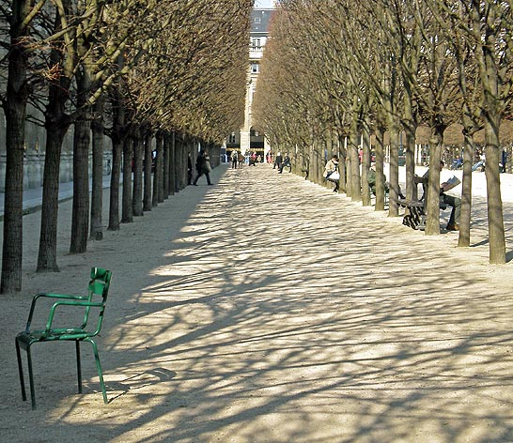

Slide 17
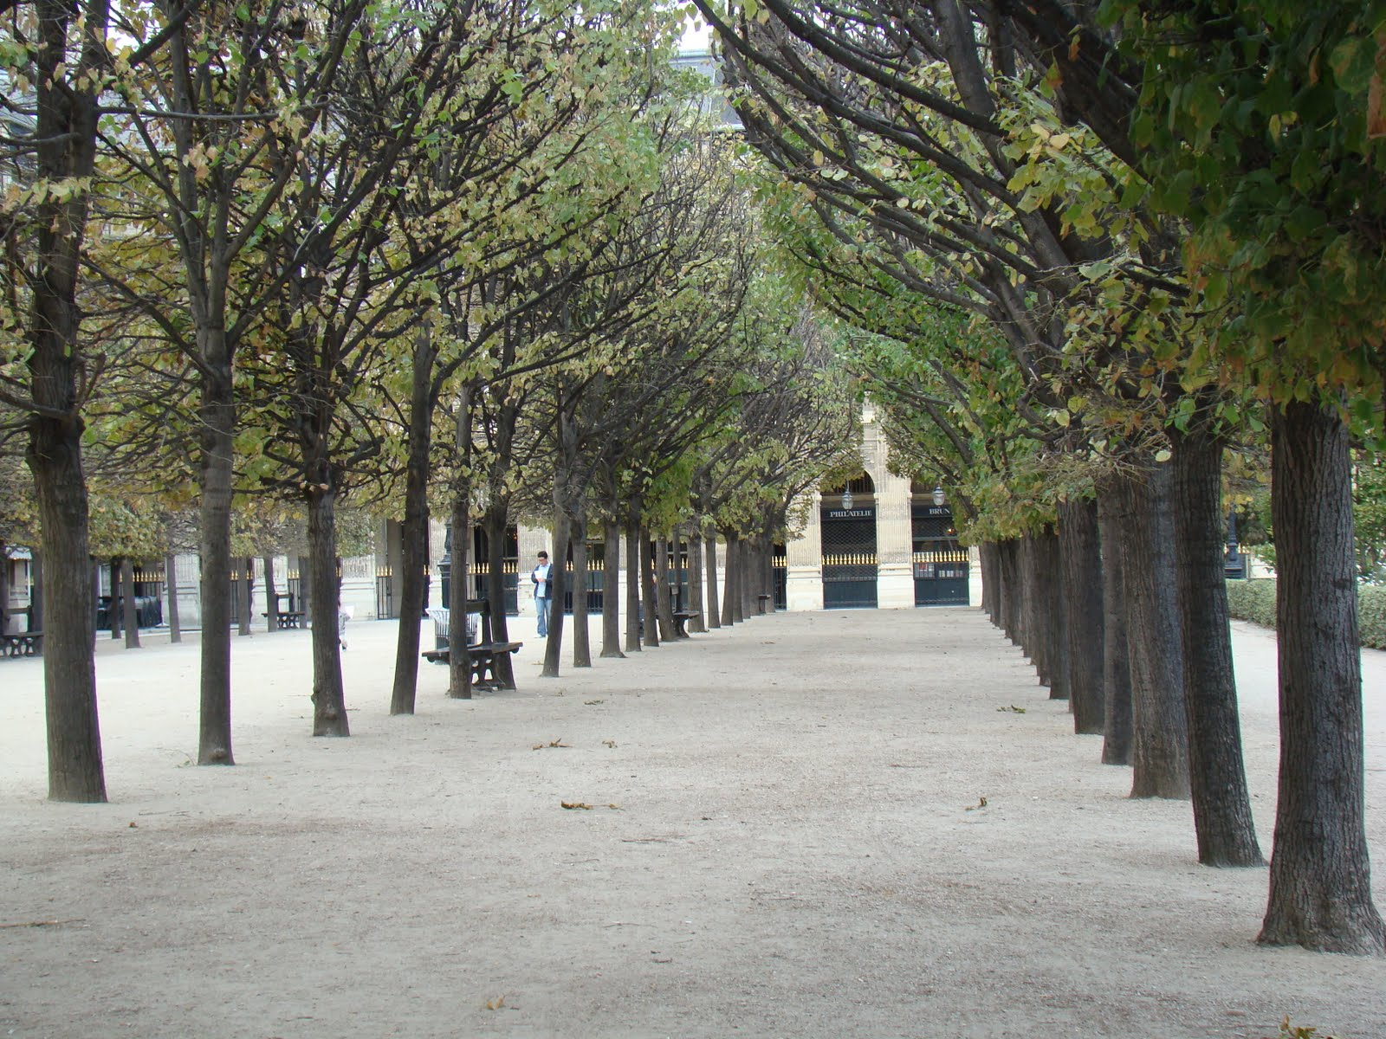
Notes:
Palais Royal

Slide 18
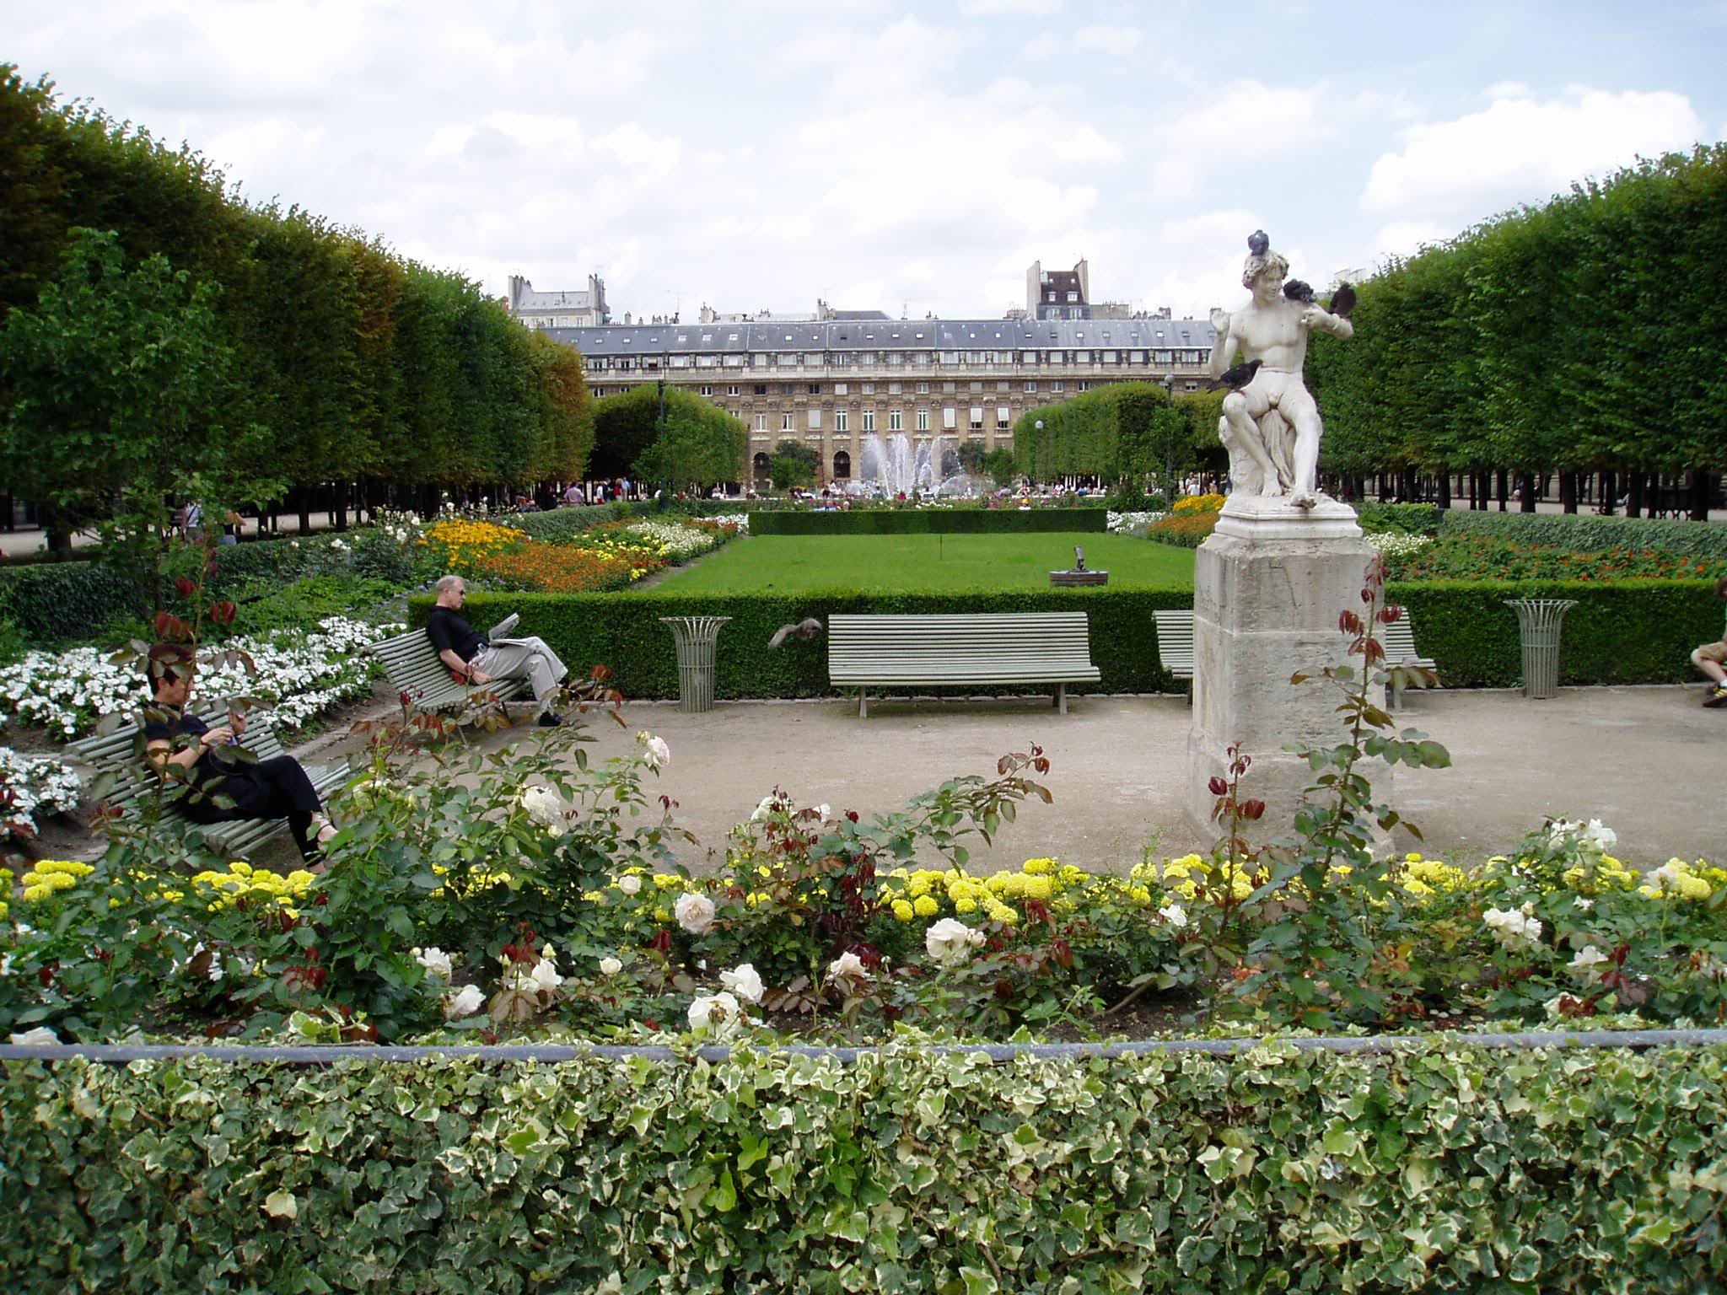
Notes:
Palacio Real

Slide 19
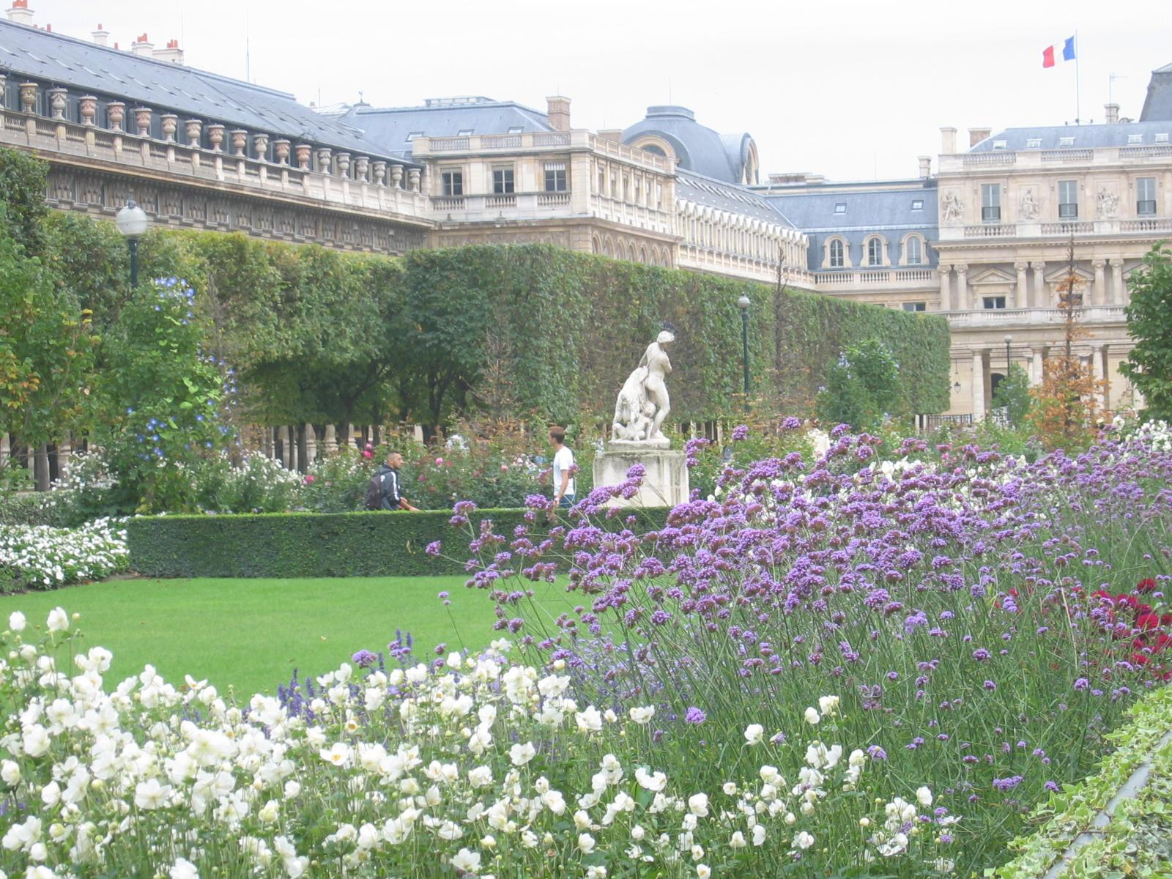
Notes:
Palacio Real

Slide 20
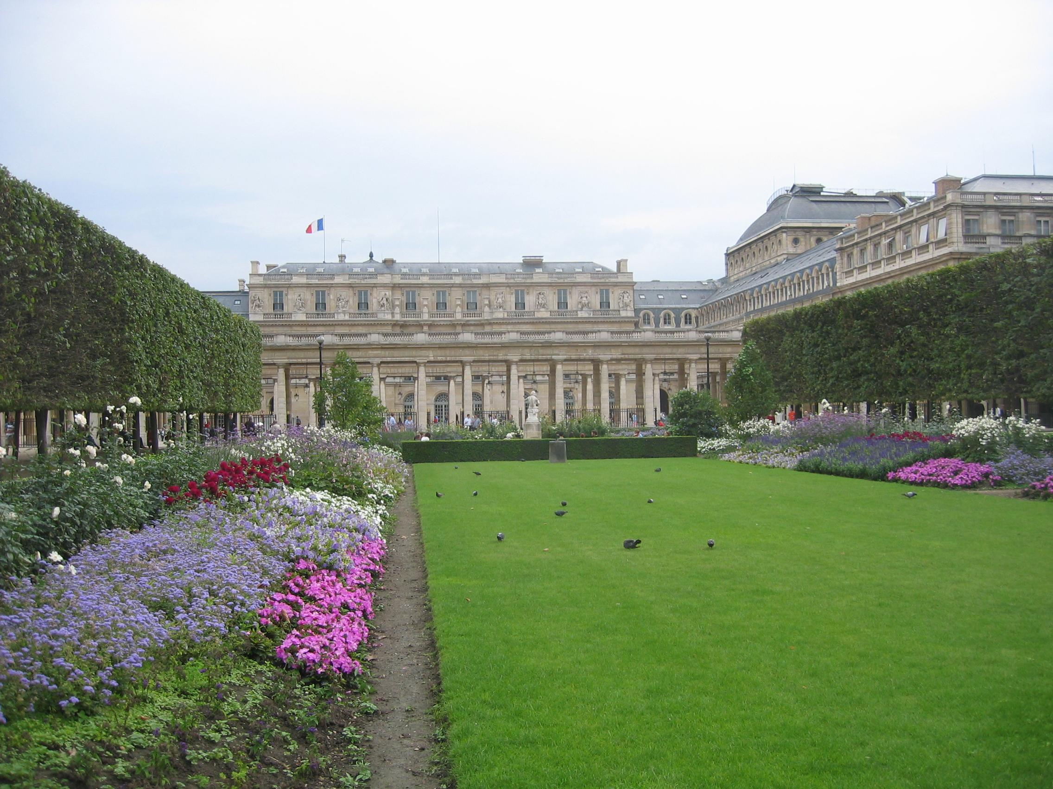
Notes:
Palacio Real

Slide 21
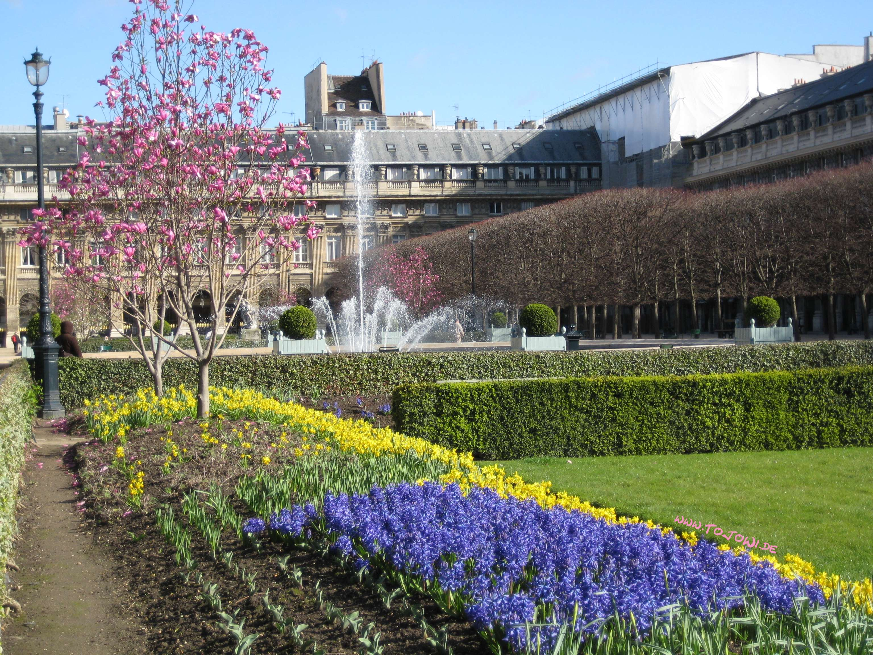
Notes:
Palacio Real

Slide 22
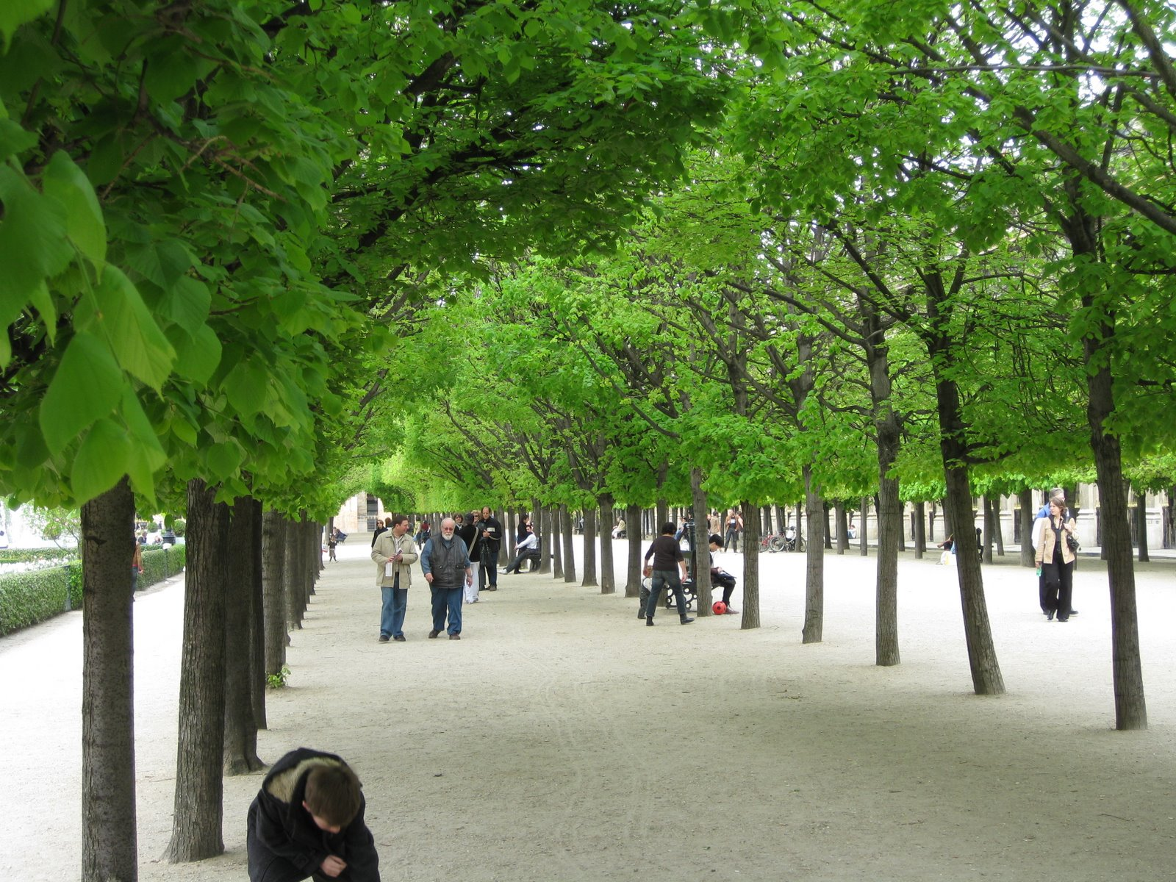
Notes:
Palacio Real

Slide 23
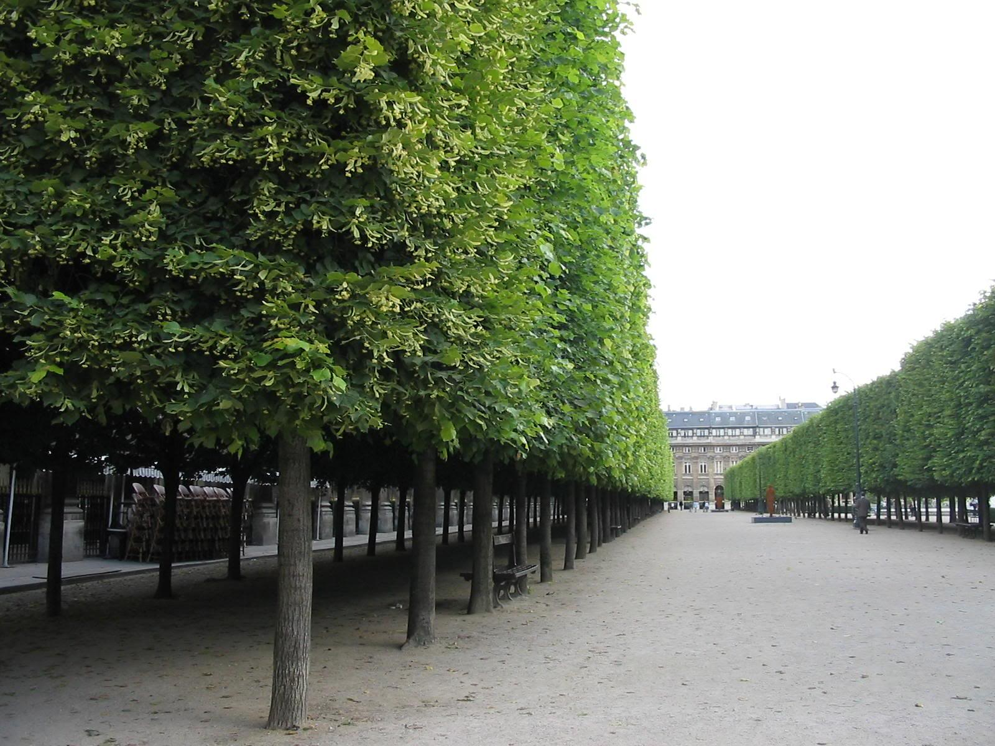
Notes:
Palacio Real

Slide 24
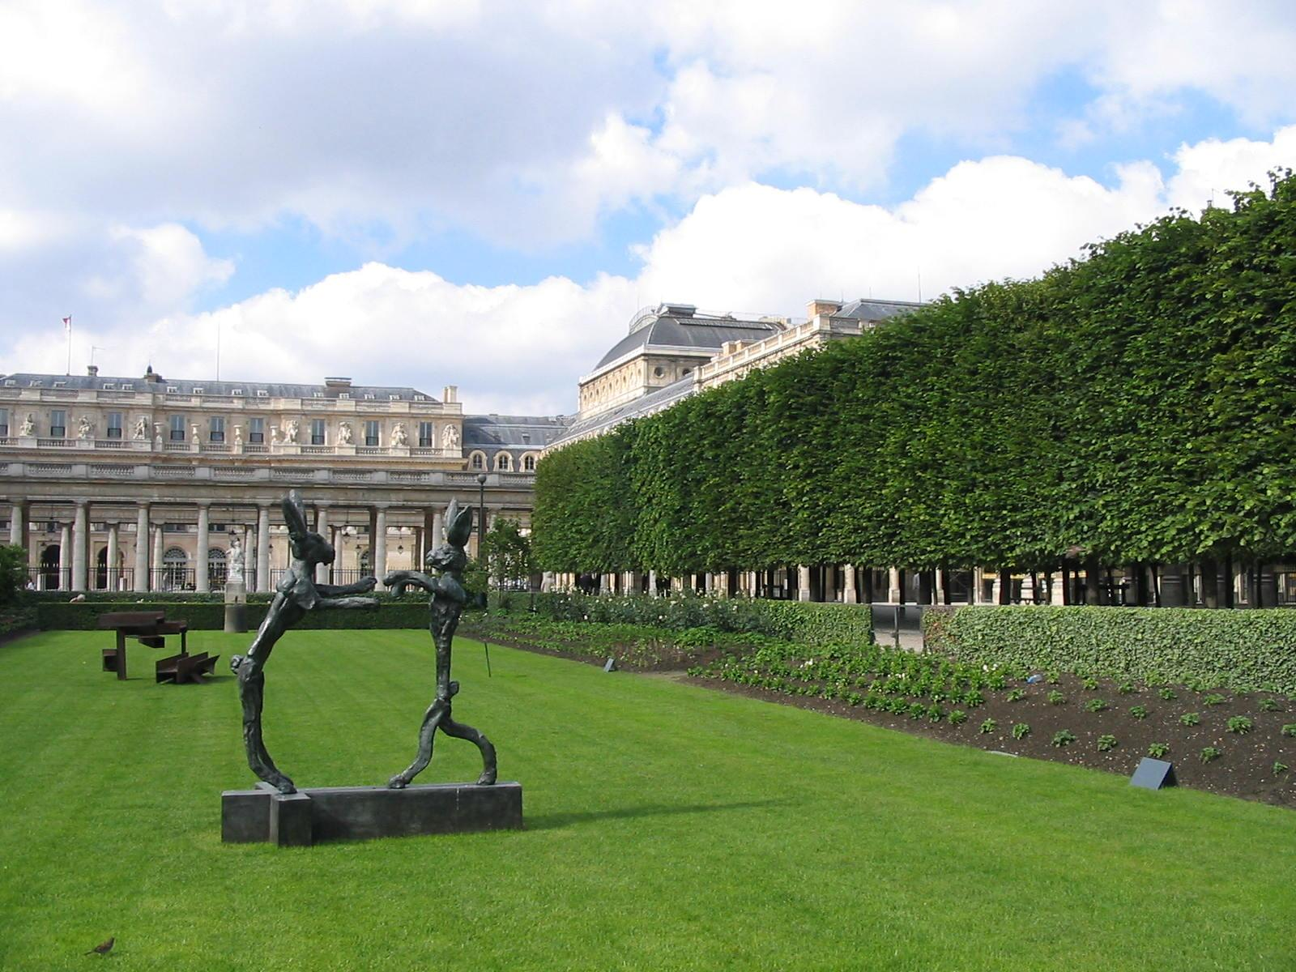
Notes:
Palacio Real

Slide 25
Parc Belleville
El parque de Belleville es uno de los parques y jardines del Distrito XX de París, con una superficie de superficie de 45.000 m², situado a medio camino entre el Parque des Buttes-Chaumont y el cementerio del Père-Lachaise.
El parque de Belleville está instalado sobre la colina de Belleville que culmina a 108 metros de altitud.
Una terraza en la parte superior del parque ofrece una vista panorámica sobre la ciudad de París.

Slide 26
El parque fue diseñado por el arquitecto François Debulois y por la cooperativa de paisaje API dirigida por el arquitecto paisajista Michel Viollet. Fue inaugurado en 1988 .
Con 1200 árboles y arbustos, plantas vivaces, plantas de vid y las rosas , el parque es una realización de la ciudad de París. Hay también algunos viñedos en memoria de las culturas y las festividades del pasado.
El parque también ofrece una fuente con una cascada de 100 metros de largo que corre por la colina y 1000 metros cuadrados de césped

Slide 27
También hay un parque infantil para los niños con un pueblo de madera, tenis de mesa y un teatro al aire libre. Después de un largo cierre debido a la inestabilidad del suelo , esta zona fue abierta a principios de 2008.
Por último Belleville Park alberga la casa del aire , un espacio educativo diseñado para educar a los visitantes sobre la importancia del aire y los problemas de contaminación.

Slide 28
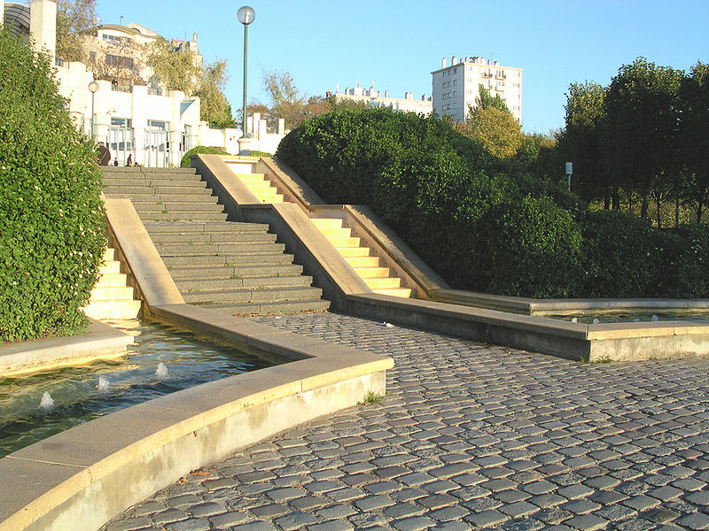
Notes:
Parc Belleville

Slide 29
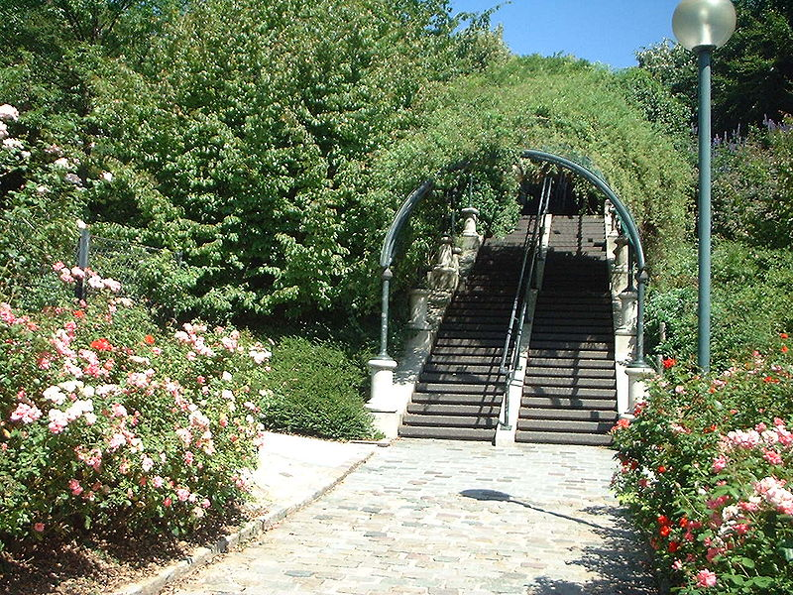
Notes:
Parc de Belleville

Slide 30
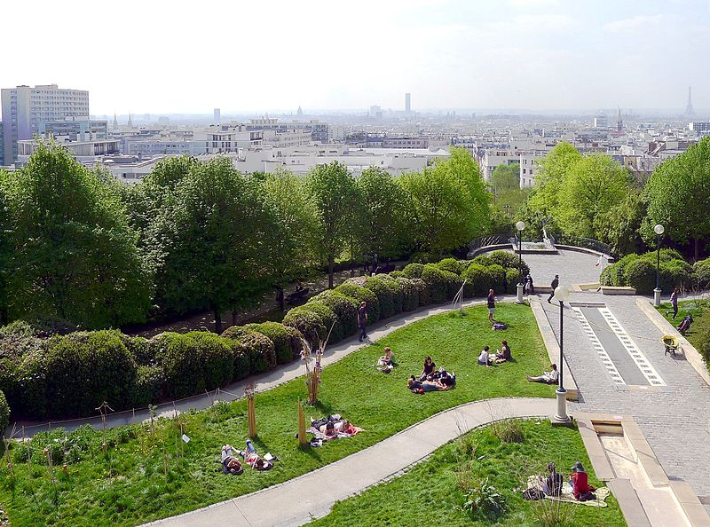
Notes:
Parc de Belleville

Slide 31
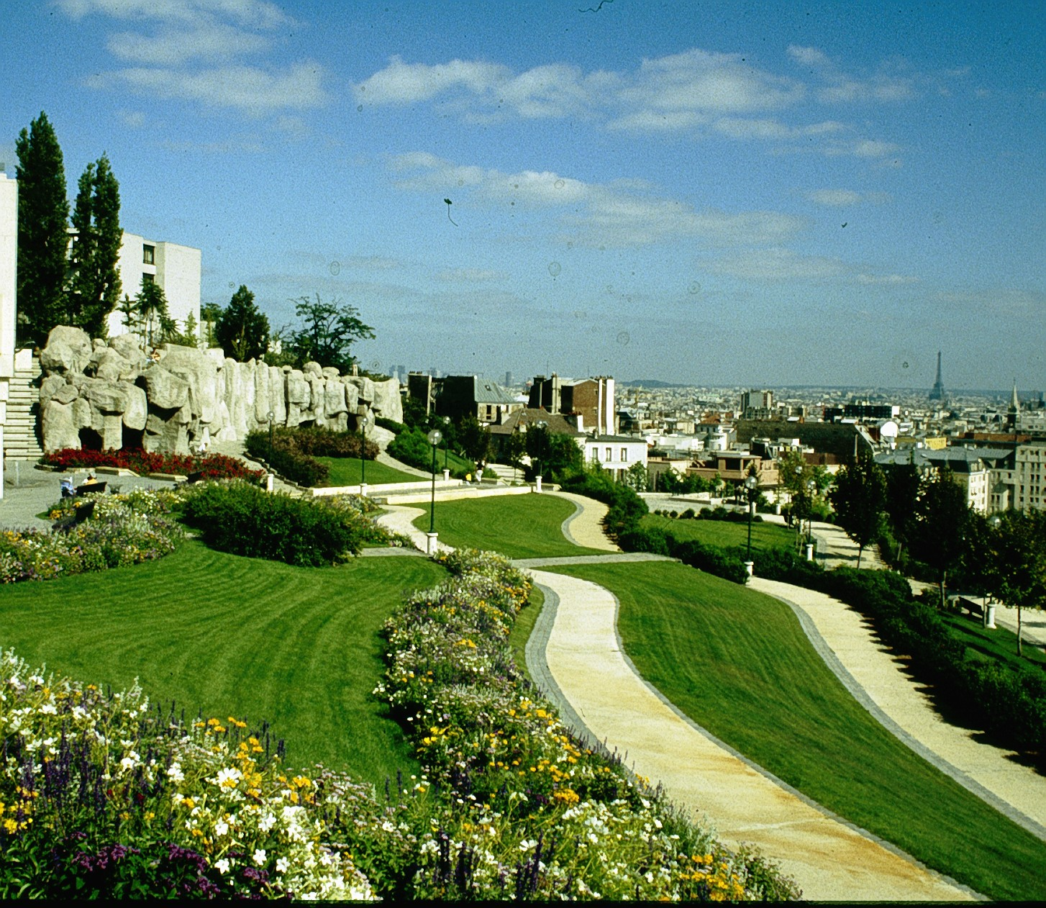
Notes:
Parc de Belleville

Slide 32
Parc Bercy.-Omnisport
El Palais Omnisports de Paris-Bercy, también conocido por su acrónimo POPB o simplemente Bercy, es un recinto multiusos ubicado en el Boulevard de Bercy, en el XIIe arrondissement de París, en la capital francesa.
Se encuentra en la margen derecha del río Sena, a la altura de la Biblioteca Nacional de Francia (que está en la margen izquierda).
Ha sido utilizado tanto para eventos deportivos, como musicales o culturales.
De forma piramidal, tiene la particularidad de tener sus paredes exteriores recubiertas de césped en pendiente.

Slide 33
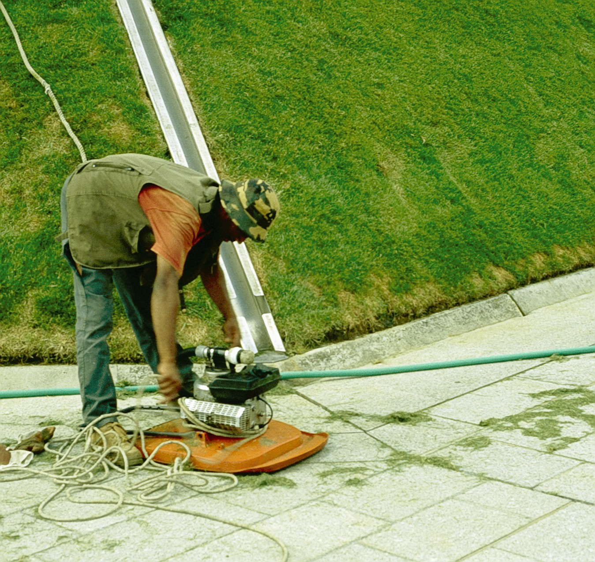
Notes:
Parc Bercy

Slide 34
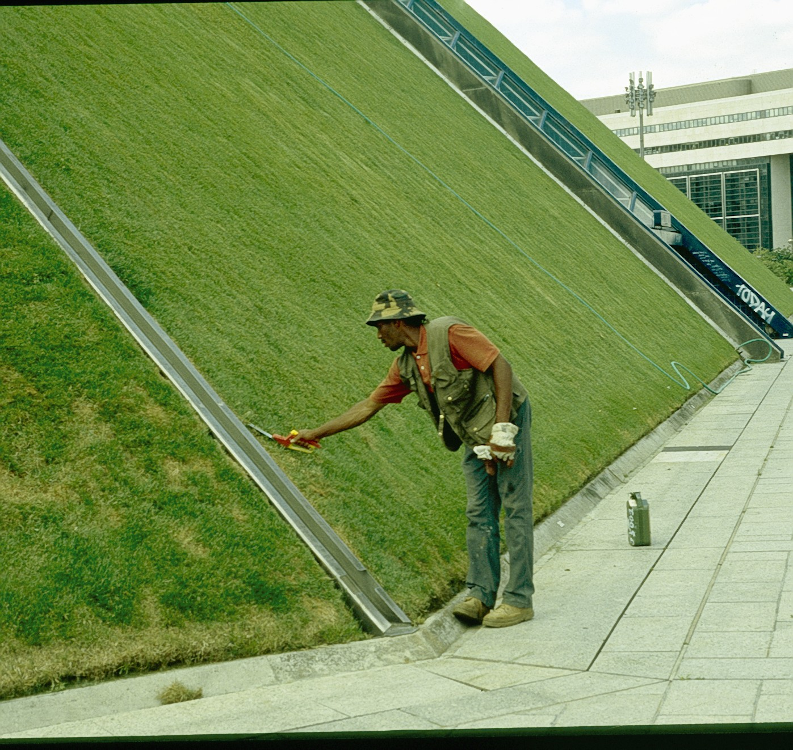
Notes:
Parc Bercy

Slide 35
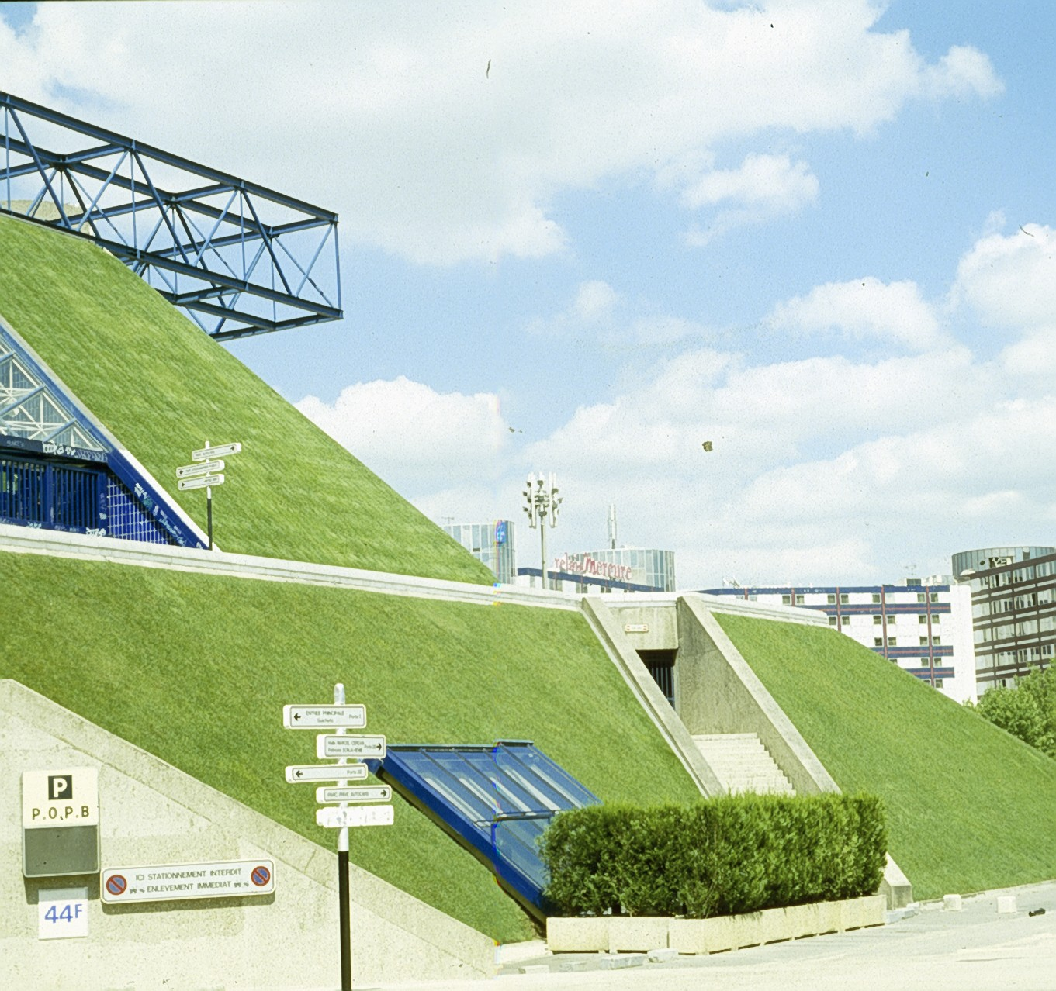
Notes:
Parc Bercy

Slide 36
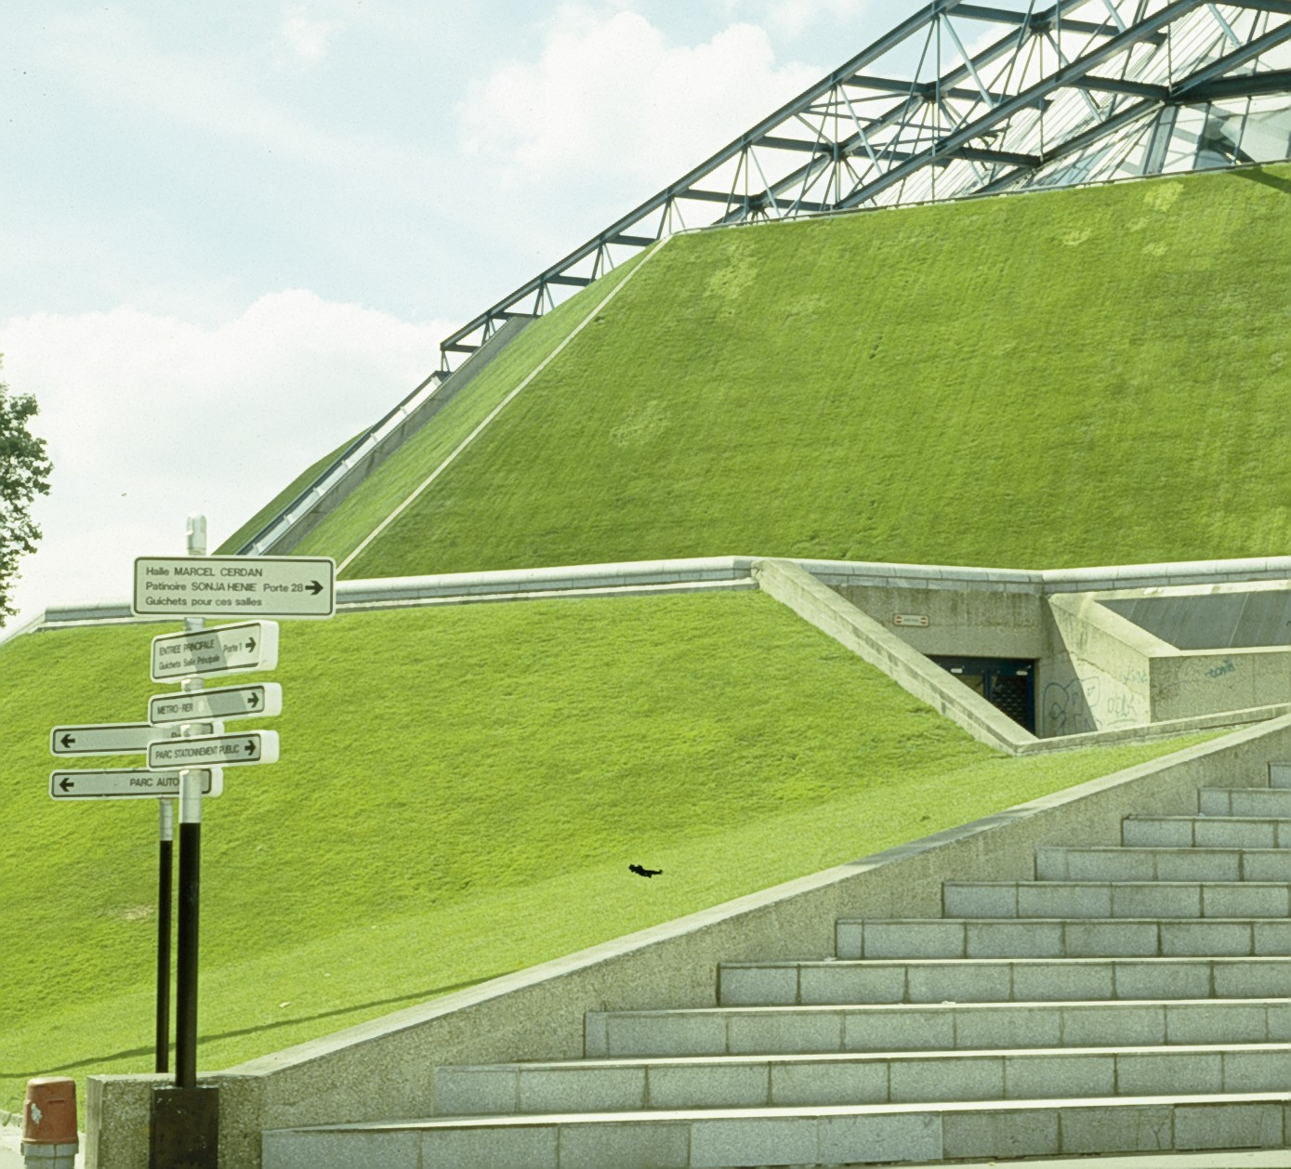
Notes:
Parc Bercy

Slide 37
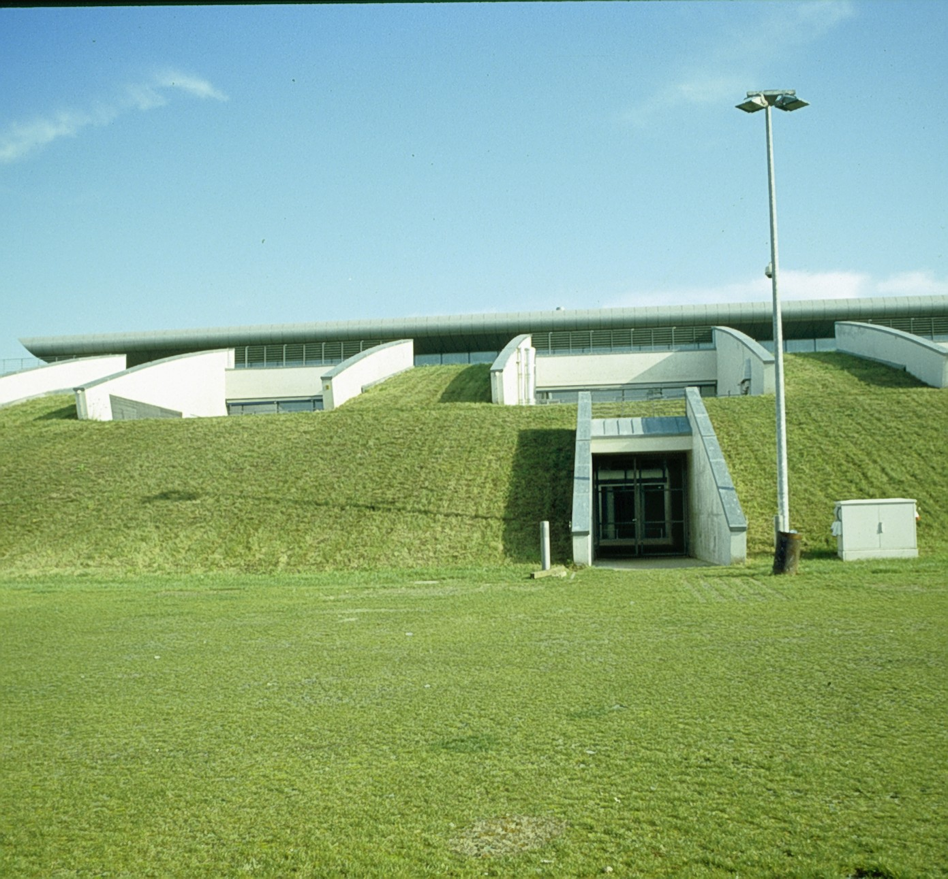
Notes:
Parc Bercy

Slide 38
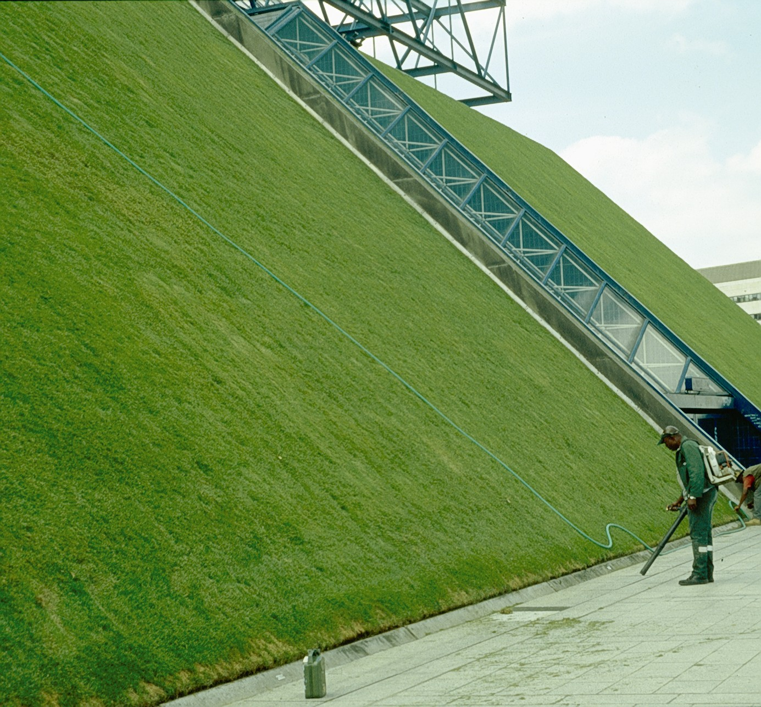
Notes:
Parc Bercy

Slide 39
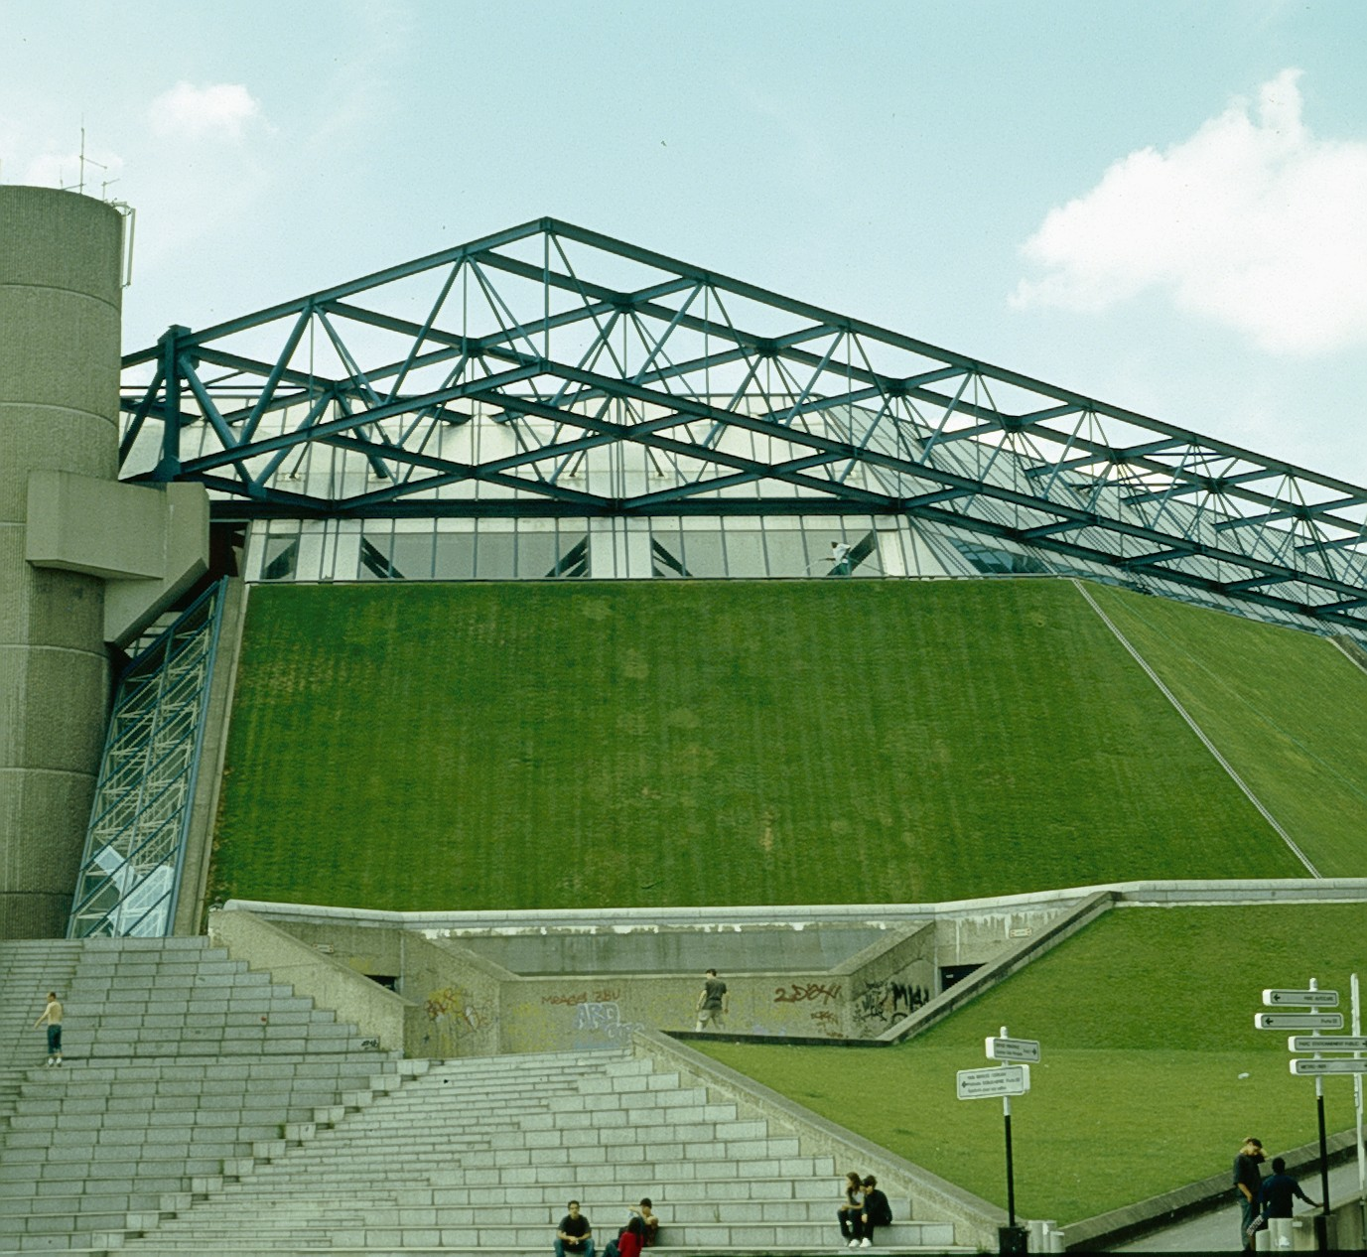
Notes:
Parc Bercy

Slide 40
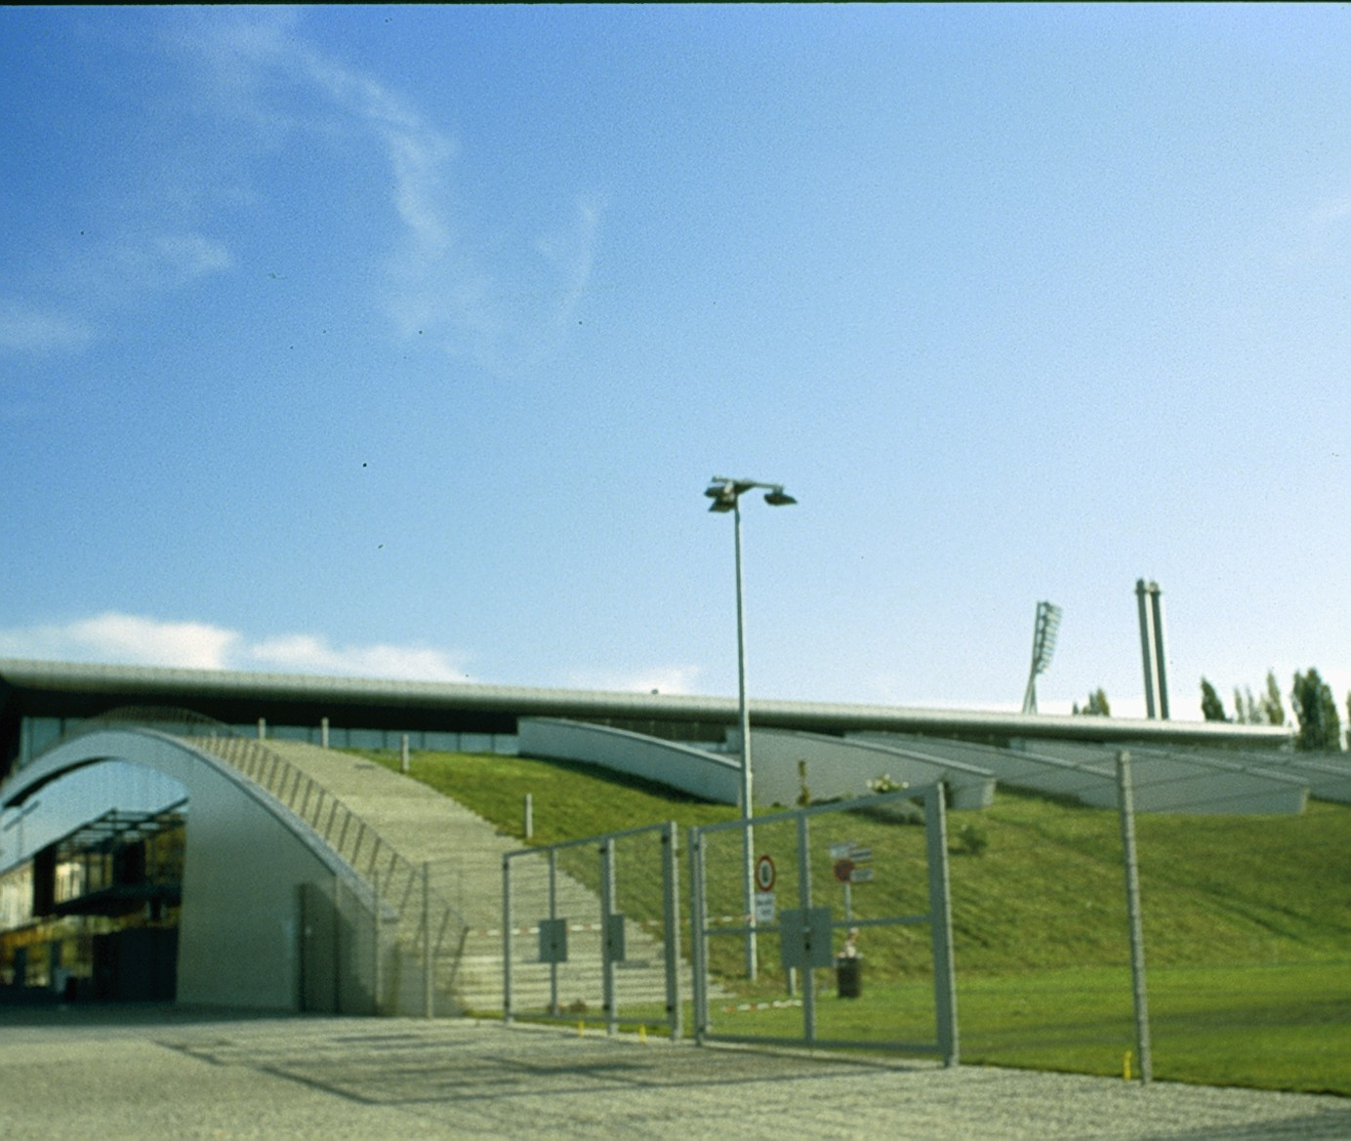
Notes:
Parc Bercy.-Omnisport

Slide 41
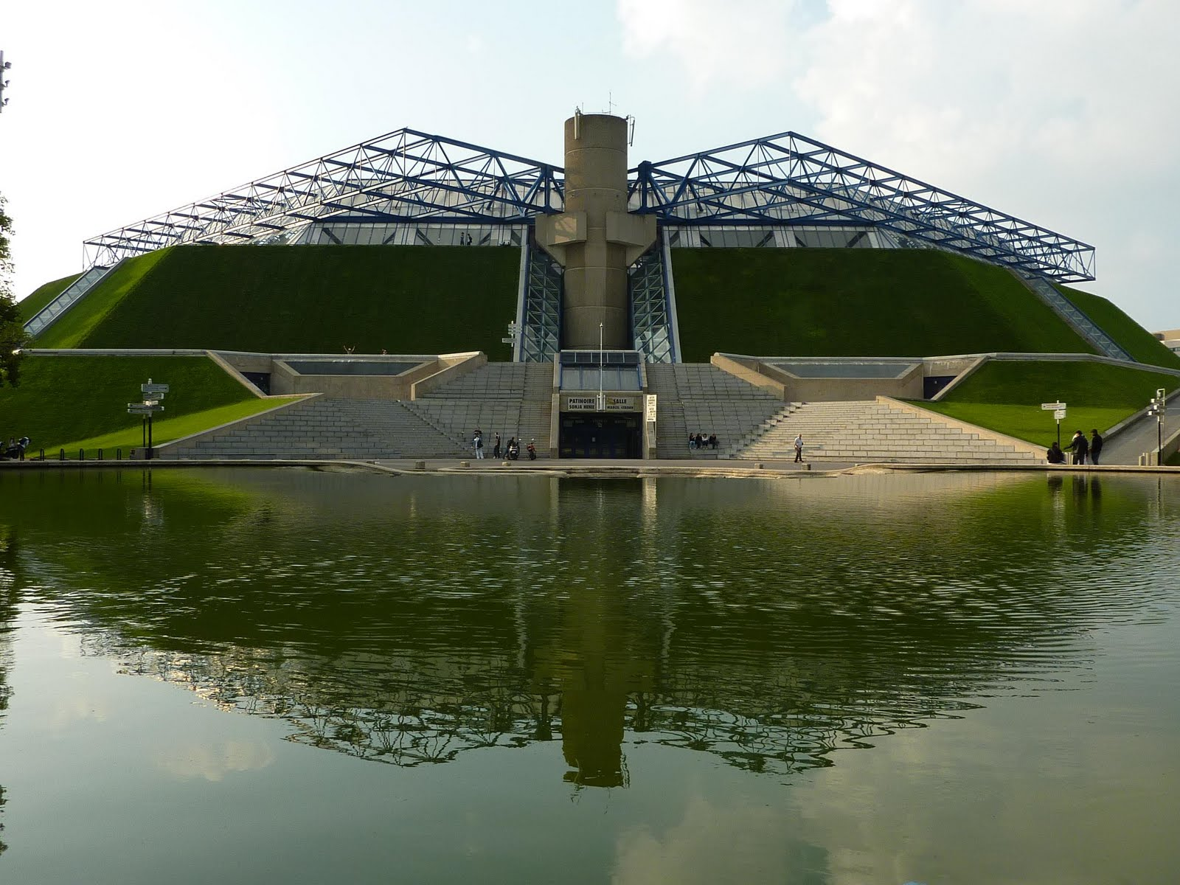
Notes:
Parc Bercy

Slide 42
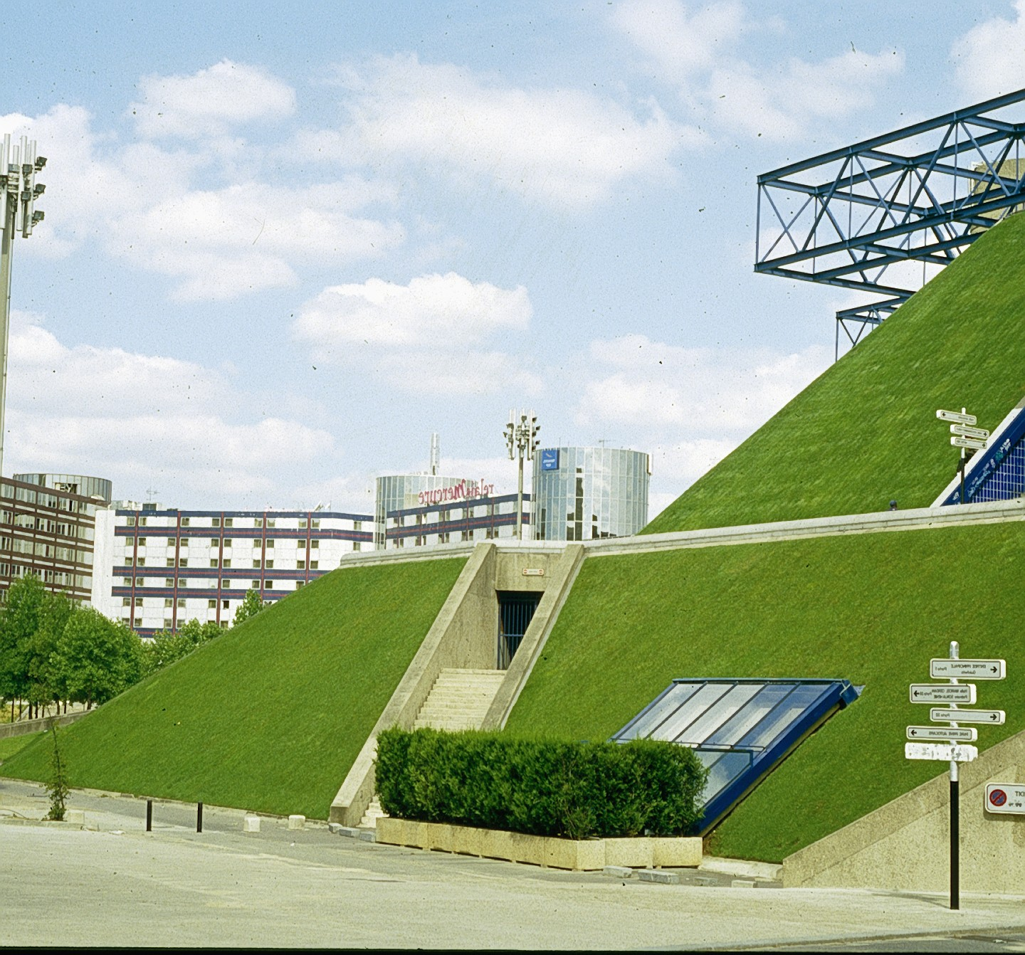
Notes:
Parc Bercy

Slide 43
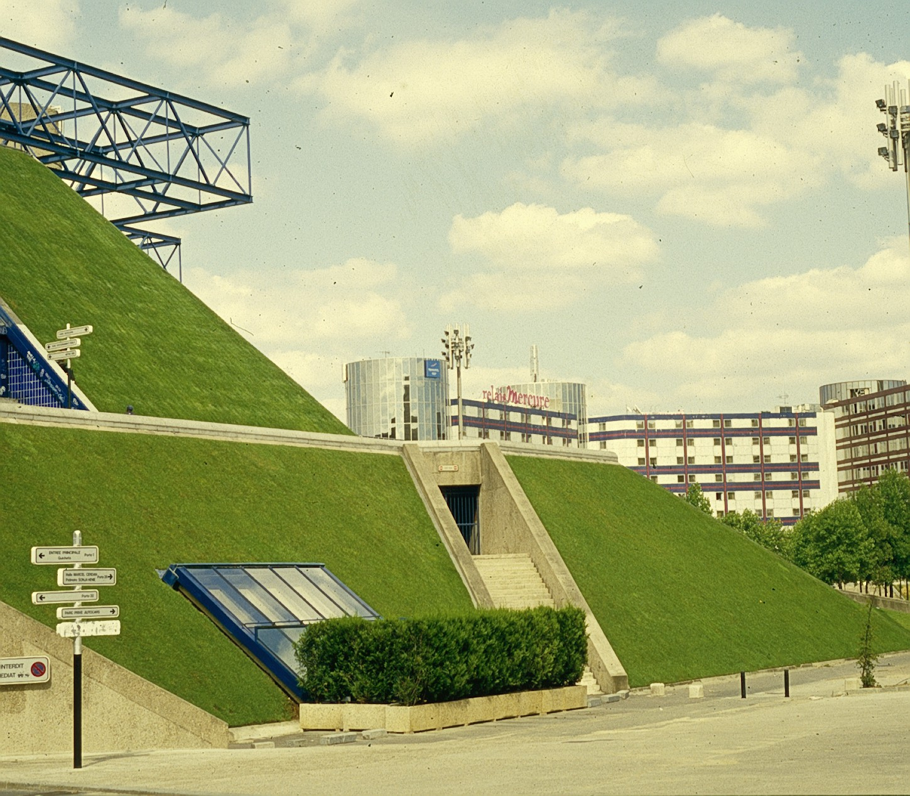

Slide 44
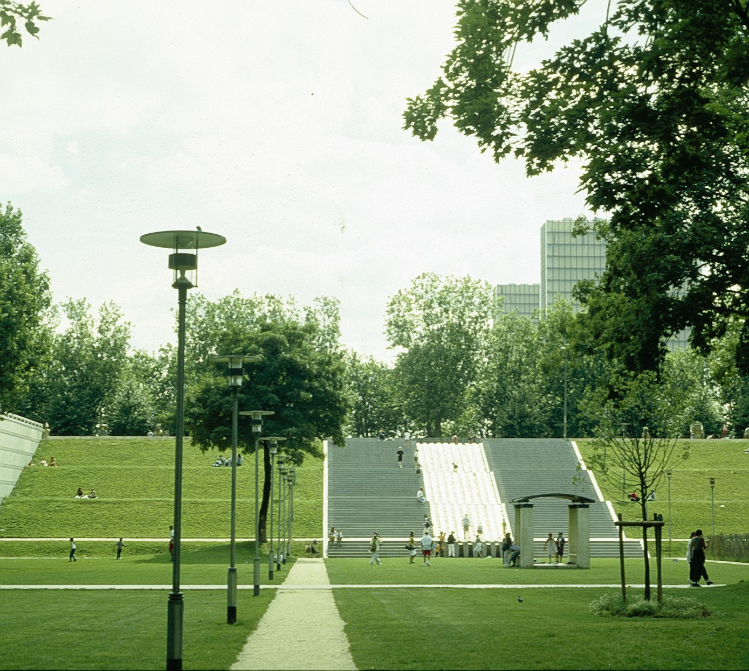
Notes:
Parc Bercy

Slide 45
Parc Bercy
Le Parc de Bercy es una colección de tres jardines situado en el distrito XII de París , entre el Palais Omnisports de Paris-Bercy (POPB) y el centro comercial y restaurantes de Bercy Village .
Con 14 hectáreas , el parque de Bercy es uno de los más grandes de la capital.
El parque se compone de tres jardines diseñados por los arquitectos Bernard Huet , Ferrand Madeleine , Feuga Jean-Pierre Leroy Bernard, y paisajistas Ian El Caisne , Philippe Raguin entre 1993 y 1997:

Slide 46
El jardín más cercano a la localidad de Bercy fue nombrado el "Jardín Romántico" e incluye lagunas habitadas por peces, las reconstrucciones de las dunas Que entra a través de Bercy, a la izquierda es una escultura llamada X-Mansion, rodeado de lirios de agua .
Se encuentra al otro lado de la casa del lago, situado a orillas de un lago.
Dos puertas de enlace pueden pasar por el "parterre" jardín dedicado a las plantas de las actividades de trabajo: los jardines de enseñanza abierta a estudiantes de la escuela, arbustos recortados, flores, etc.

Slide 47
La parte más cercana del POPB se llama "pradera" y consta de amplias zonas de césped a la sombra de grandes árboles. Es en esta parte que los partidos organizados de fútbol improvisados.
El jardín termina en una plaza de tierra a los pies de las escaleras POPB que sirven como punto de encuentro para los profesionales de skate y patines de ruedas .
A lo largo de estos tres jardines en la parte del Sena , el muro separa el ruido del tráfico desde el Quai de Bercy, y los anfitriones de las instalaciones deportivas municipales.
En la parte superior, una pasarela ofrece una vista panorámica de la copa de los árboles del parque y en la margen izquierda, la Biblioteca Nacional de Francia (sitio François Mitterrand) .

Slide 48
El parque está conectado directamente a la Biblioteca Nacional de Francia por el puente de Simone de Beauvoir en el Sena (abierto en junio 2006 ).
Estos son los restos de la antigua aldea neolítica de Bercy, donde las canoas se encuentran incluidos Bercy.
La plaza está rodeada de lugares insólitos, como el pequeño Sous-Bois, la bóveda, con una escalera que conduce al muelle y la Casa del Lago.

Slide 49
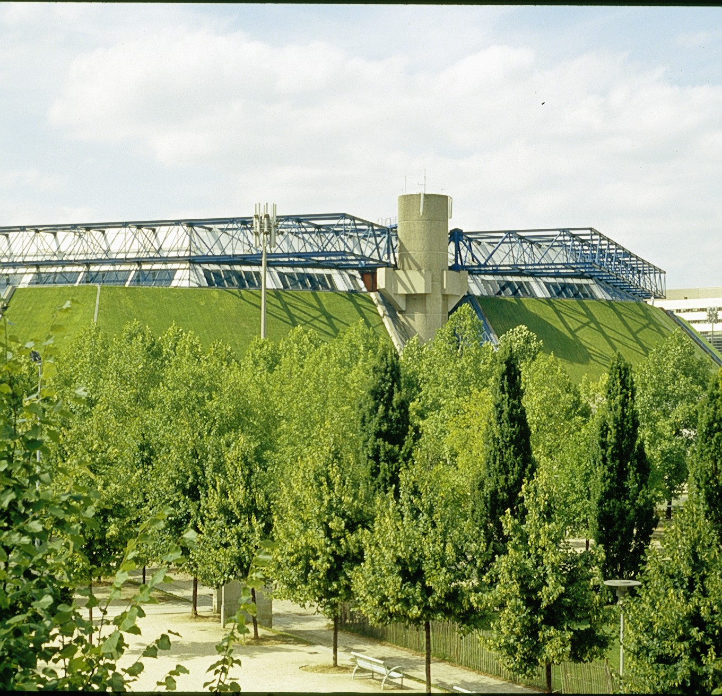
Notes:
Parc Bercy

Slide 50
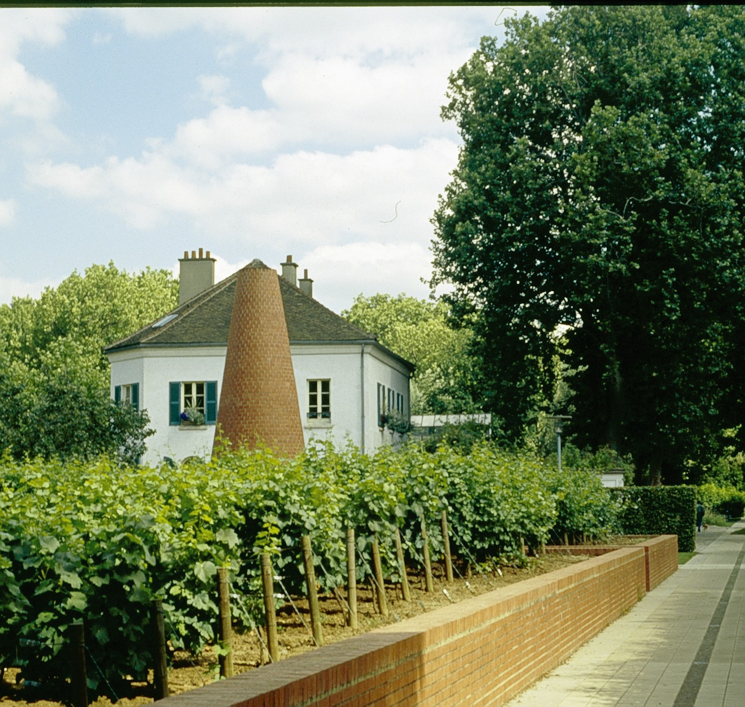
Notes:
Parc Bercy.-Vides

Slide 51
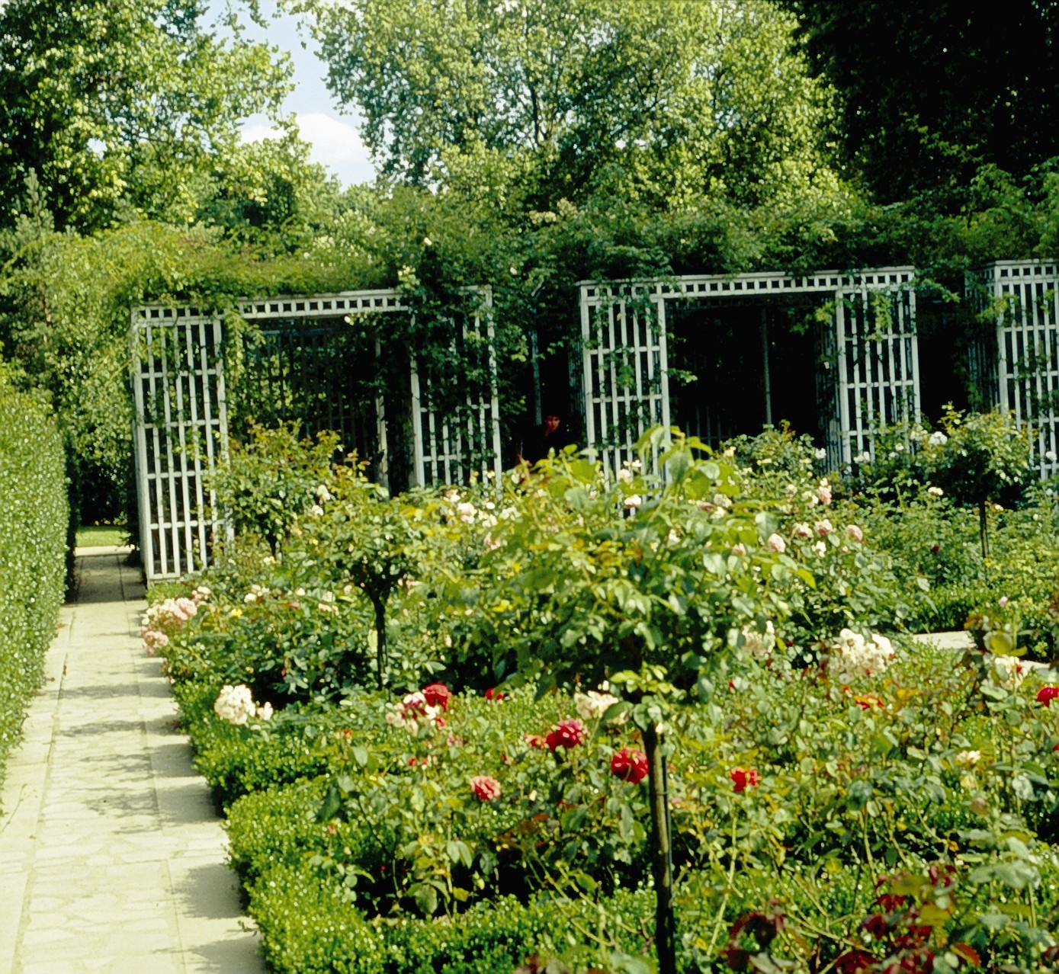
Notes:
Parc Bercy.-Rosaleda

Slide 52
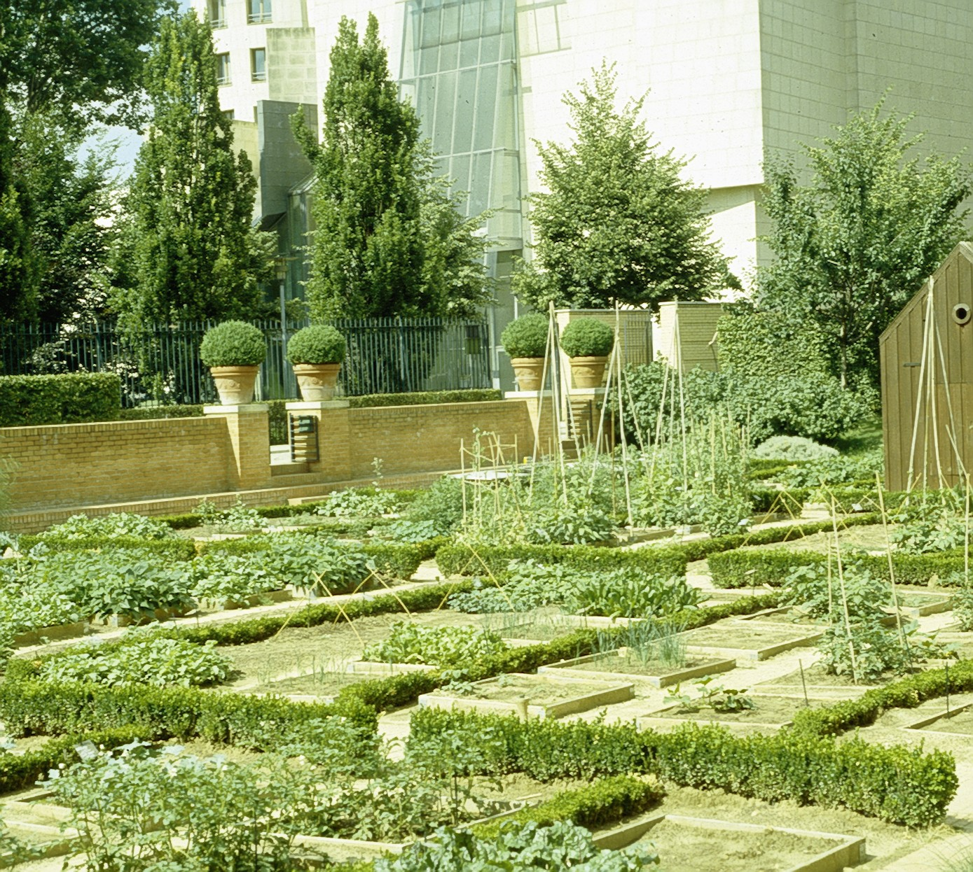
Notes:
Parc Bercy

Slide 53
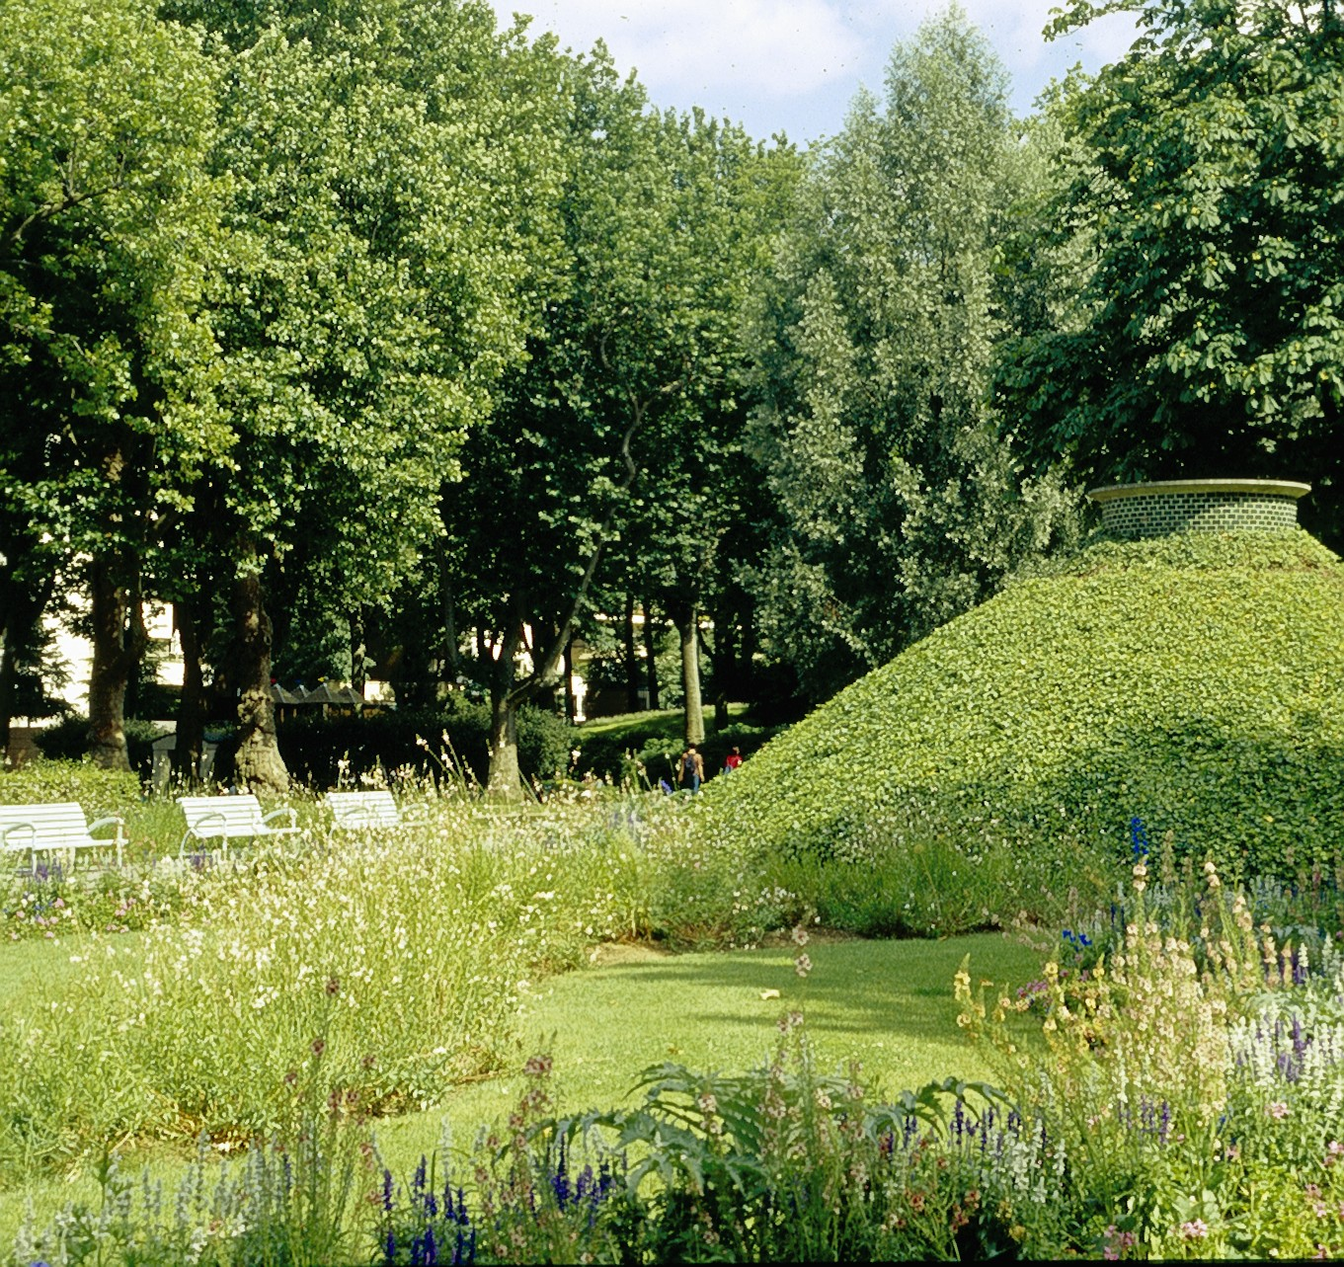
Notes:
Parc Bercy

Slide 54
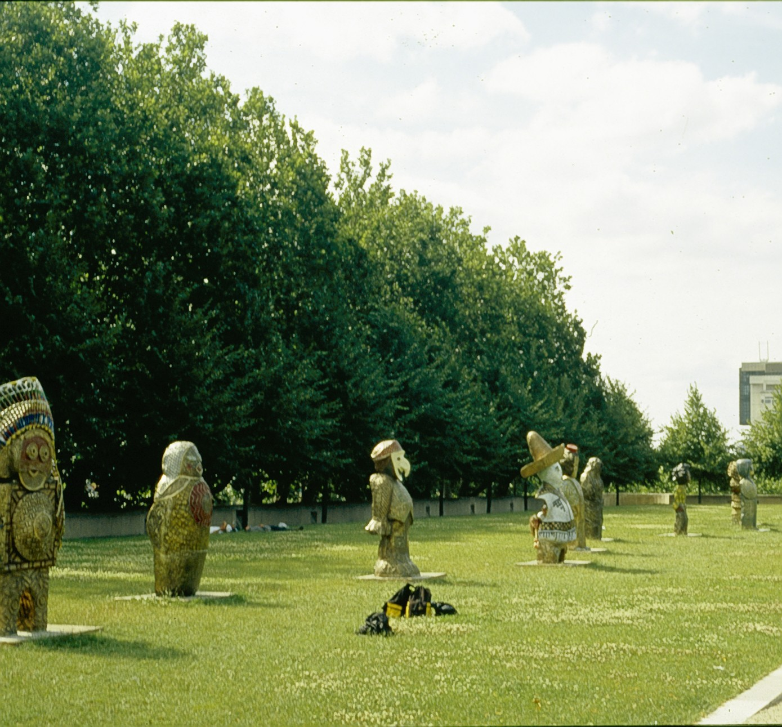
Notes:
Parc Bercy

Slide 55
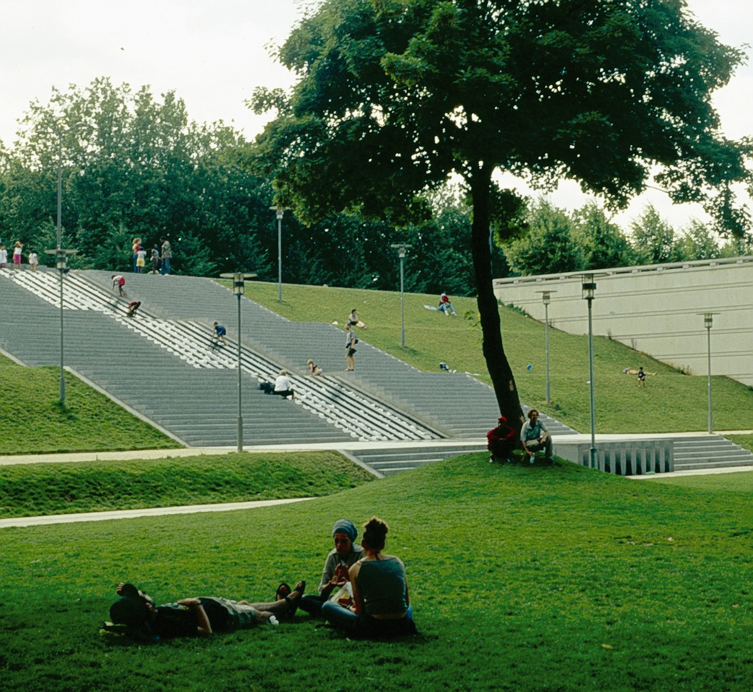
Notes:
Parc Bercy

Slide 56
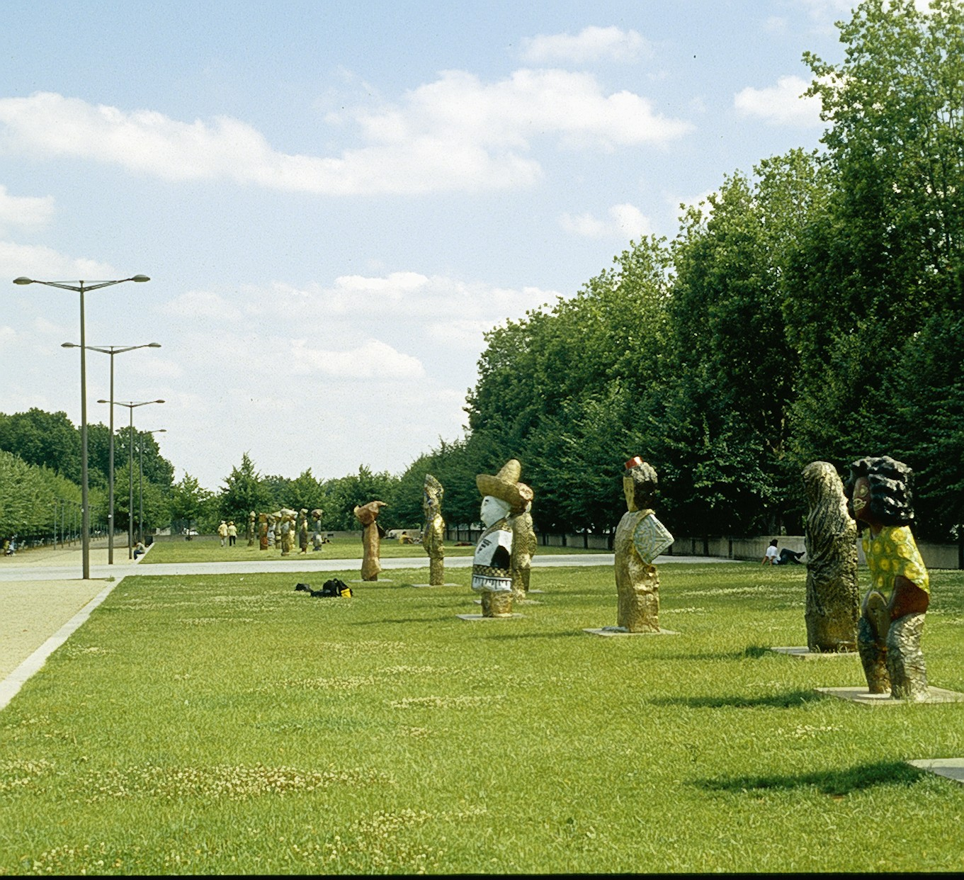
Notes:
Parc Bercy

Slide 57
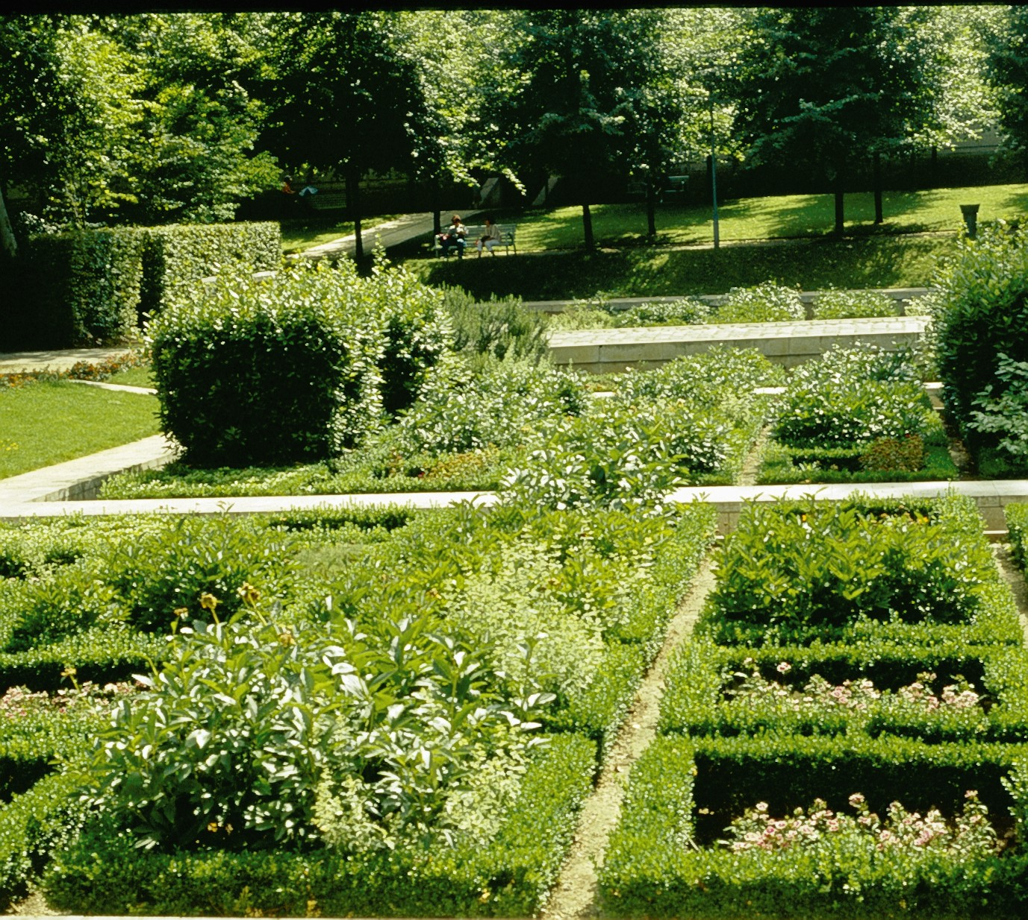
Notes:
Parc Bercy

Slide 58
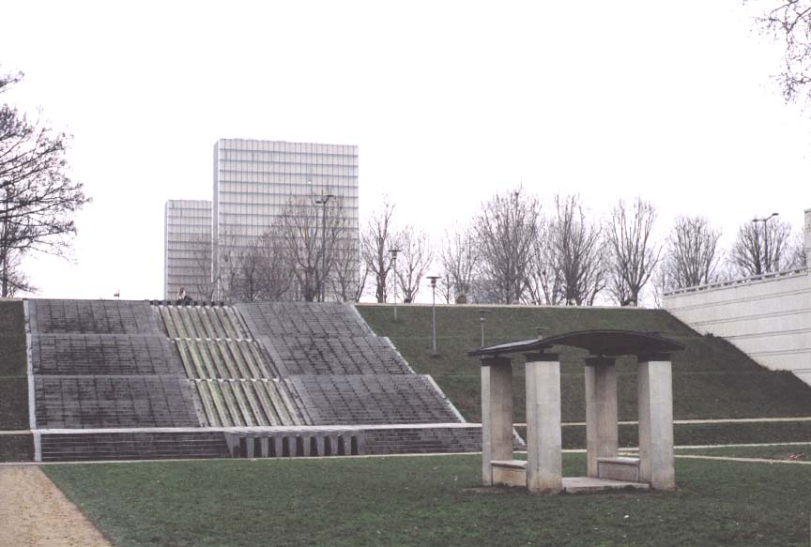
Notes:
Parc Bercy

Slide 59
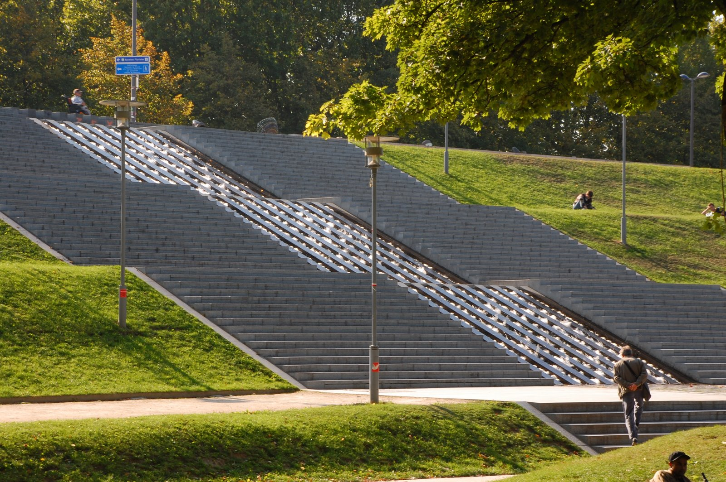
Notes:
Parc Bercy

Slide 60
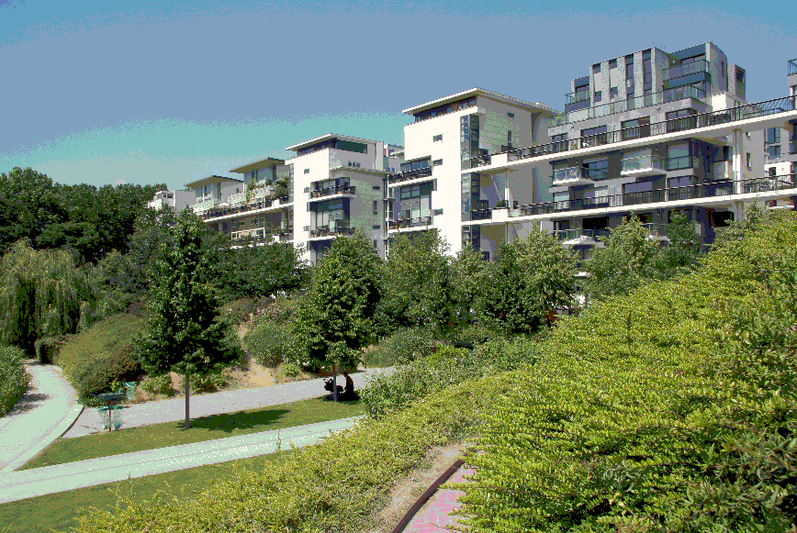
Notes:
Parc Bercy

Slide 61
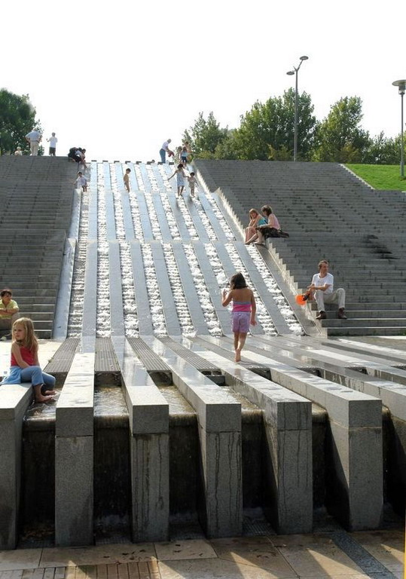
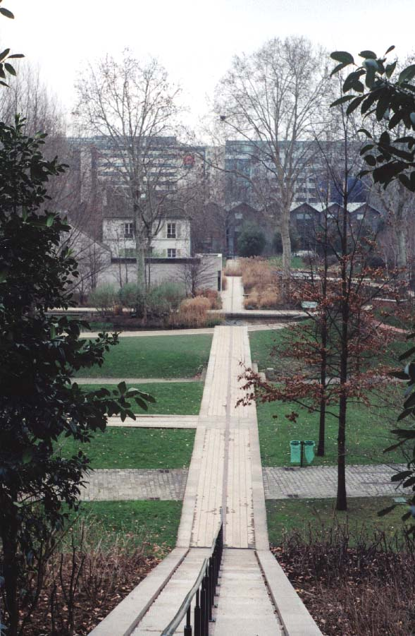
Notes:
Parc Bercy

Slide 62
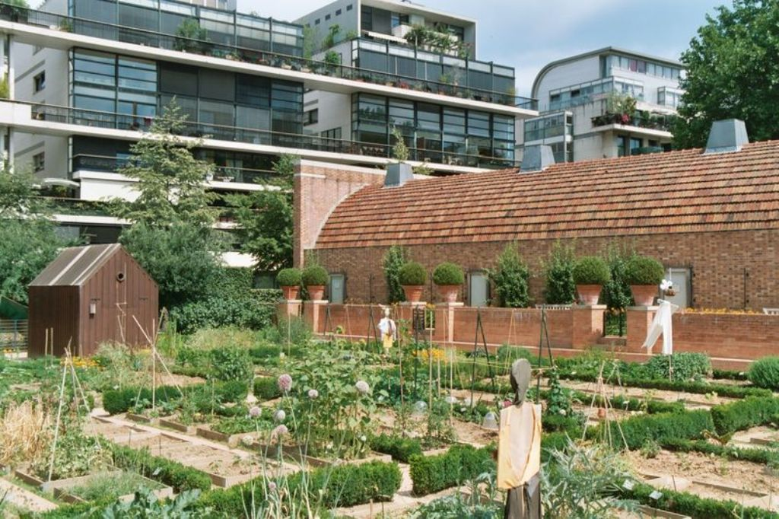
Notes:
Parc Bercy

Slide 63
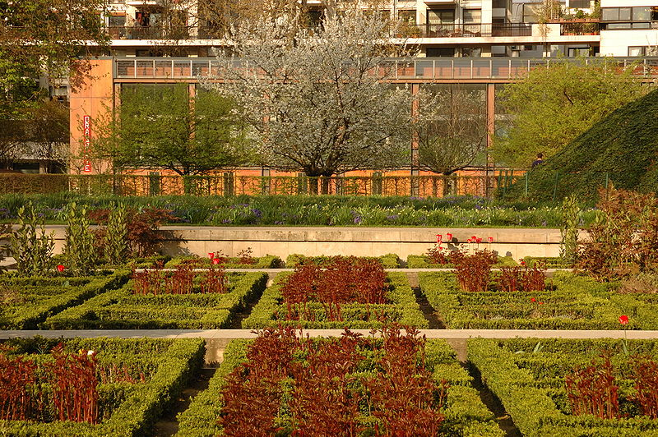
Notes:
Parc Bercy

Slide 64

Notes:
Parc Bercy

Slide 65

Notes:
Parc Bercy

Slide 66

Notes:
Parc de Bercy

Slide 67

Notes:
Parc Bercy

Slide 68

Notes:
Parc Bercy

Slide 69
Parc de Choisy
Parque Choisy, también conocido como Plaza de Choisy, es un parque publico situ ado en el distrait XIII de Paris , cercla de Chinatown .
Es confinado por la rue du Docteur Magnan - una de sus entradas frente a la ciudad de la escuela-Claude Monet - y la calle Charles Moureu, Eastman George y la avenida de Choisy , que toma su nombre.
Cerca de la entrada avenida de Choisy, es una "tabla" de color rojo memoria del pórfido de la Expo 1937, regalo de Finlandia .

Slide 70
También cerca de la avenida de Choisy de, se encuentra un árbol de la libertad plantado en 1939 , que conmemora 1789
St. George Eastman, también una parte de la antigua fábrica de gas, es la Fundación George Eastman, edificio de ladrillo rojo con marco de metal inauguró 21 octubre 1937 y diseñado por el arquitecto Edward Crevel ( 1880 - 1969 ) arquitecto jefe de la Prefectura del Sena, para monitorear la salud dental de los niños en el barrio, a partir de una donación del industrial estadounidense George Eastman ( 1854 - 1932 ), inventor de la película fotográfica y fundador de Kodak.

Slide 71

Notes:
Parc de Choisy

Slide 72

Notes:
Parc de Choisy

Slide 73

Notes:
Parc George Brassens

Slide 74

Notes:
Parc George Brassens

Slide 75

Notes:
Parc George Brassens

Slide 76
Parc de Montsouris
El Parque Montsouris es un parque situado en el barrio del mismo nombre , al sur de París en el distrito XIV .
En el sur del parque de Buttes-Chaumont , este parque de estilo Inglés construido a finales del siglo XIX cubre 15 hectáreas .
Se planta con muchas especies de plantas y es el hogar de muchas especies de aves.
Más de 1.400 árboles se plantan aquí, la mayoría de los centenarios.

Slide 77
Se pueden admirar son:
cerca del Bardo Plaza Pavilion, un árbol raro, el árbol, sombrilla a partir de China, cuyas hojas se parecen a las de los arces ;
en la entrada norte del parque, un caqui de árboles, exóticos, cuyas hojas están adornadas con un vino de color de color en el otoño.
Muchas esculturas realizadas entre 1878 y 1960 adornan el parque de obras de Etex de Lips de Desca , Valsenis , etc.

Slide 78

Notes:
Parc de Montsouris

Slide 79

Notes:
Parc de Montsouris

Slide 80

Notes:
Parc de Montsouris

Slide 81

Notes:
Parc de Montsouris

Slide 82

Notes:
Parc de Montsouris

Slide 83


Notes:
Parc de Montsouris

Slide 84

Notes:
Parc de Montsouris

Slide 85


Slide 86


Slide 87

Notes:
Parc de Montsouris

Slide 88

Notes:
Parc de Montsouris

Slide 89

Notes:
Parc de Montsouris

Slide 90

Notes:
Parc Montsouris

Slide 91

Notes:
Parc de Montsouris

Slide 92

Notes:
Parc de Montsouris

Slide 93

Notes:
Parc de Montsouris

Slide 94

Notes:
Parc de Montsouris

Slide 95

Notes:
Parc de Montsouris

Slide 96

Notes:
Parc Montsouris

Slide 98
Parc de la Villete
Situado en el XIX distrito de París (Francia), el Parque de La Villette es el mayor parque de la capital francesa (55 hectáreas) y el segundo mayor espacio verde de la capital (tras el Cementerio de Père-Lachaise).
La realización arquitectural del parque corrió a cargo de Bernard Tschumi, en 1982
Ocupa el lugar del viejo matadero y mercado de ganado de la ciudad.
El parque está salpicado por una trama de edificios rojos llamados «Folies», que ponen una nota de color al parque y ofrecen numerosos servicios, como guardería, cafetería, talleres…

Slide 99
El canal de l’Ourcq divide al parque en dos, y para conectar ambas partes del parque, existen dos pasarelas peatonales.
Numerosos edificios prestigiosos se encuentran en el Parc de la Villette, como por ejemplo el teatro Zénith, la Géode o la Cité de la Musique.
Las numerosas atracciones de las que dispone hacen de él un lugar de paseo muy agradable.
Tiene una programación cultural muy variada a lo largo del año: exposiciones, teatro, conciertos, circo, cine al aire libre, etc.

Slide 100


Slide 101

Notes:
Parc La Villette

Slide 102

Notes:
Parc de la Villette

Slide 103

Notes:
Parc de la Villete

Slide 104

Notes:
Parc de la Villete

Slide 105

Notes:
Parc de la Villette

Slide 106

Notes:
Parc de la Villete

Slide 107

Notes:
Parc de Villete

Slide 108

Notes:
Parc de Villete

Slide 109

Notes:
Parc de la Villette

Slide 110

Notes:
Parc de la Villete

Slide 111

Notes:
Parc de la Villete.-Geode

Slide 112

Notes:
Parc de la Villete

Slide 113

Notes:
Parc de la Villete

Slide 114
Place des Vosges
La Place des Vosges es la más antigua de planta cuadrada en París .
Está situado en el Marais de distrito, y se extiende a ambos lados de la línea divisoria entre el tercero y cuarto distritos de París.
La Place des Vosges, inaugurado en 1612 con un gran carrusel para celebrar la boda de Luis XIII y Ana de Austria , es el prototipo de todas las plazas residenciales de las ciudades europeas que iban a venir.

Slide 115
El cardenal Richelieu había un bronce ecuestre de Luis XIII, erigida en el centro (no había huertos hasta 1680).
El original se fundió en la Revolución, la versión actual, iniciado en 1818 por Louis Dupaty y completado por Jean-Pierre Cortot , que reemplazó en 1825.
La plaza fue rebautizada en 1799 cuando el departamento de los Vosgos se convirtió en el primero en pagar los impuestos apoyo a una campaña del ejército revolucionario .
La Restauración devolvió el nombre real de edad, pero la efímera Segunda República restaurada la revolución en 1848.

Slide 116
Hoy en día la plaza esta plantada con un Bosquete de tilos establecidos en la hierba y la grava, rodeada toda la plaza de tilos recortados.

Slide 117

Notes:
Place des Vosgues

Slide 118

Notes:
Place des Vosgues

Slide 119

Notes:
Place des Vosgues

Slide 120

Notes:
Place d es Vosgues

Slide 121

Notes:
Place des Vosgues

Slide 122

Notes:
Place des Vosgues

Slide 123

Notes:
Place des Vosgues

Slide 124

Notes:
Place des Vosgues

Slide 125

Notes:
Place des Vosgues

